Slide 1
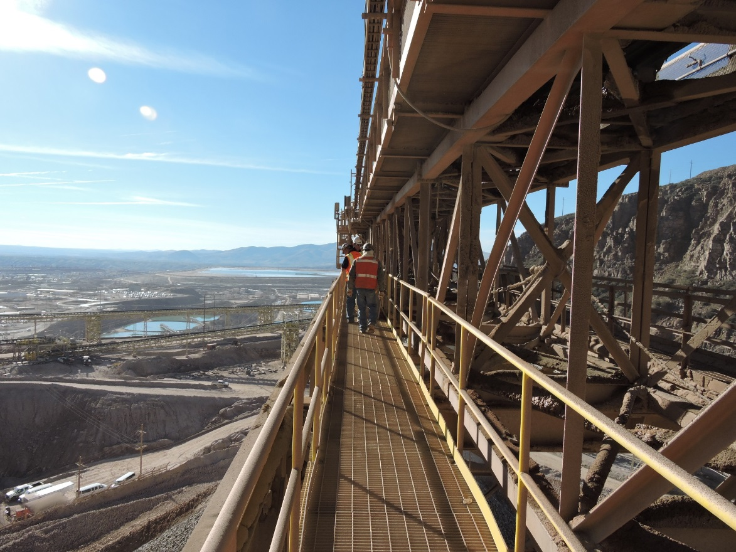
SFT FCX1012C
TRABAJO EN LAS ALTURAS
VERSIÓN MÉTRICA
VERSIÓN 1 / Marzo 2016
Notes:
Instrucción
Dé la bienvenida a los estudiantes a la clase.
El facilitador se presenta indicando su puesto en FMI, por cuánto ha trabajado en la compañía y durante cuánto tiempo ha estado en la minería.
Este es un curso práctico con muchas oportunidades para que los estudiantes apliquen lo que aprenden. Los estudiantes trabajarán en grupos pequeños y participarán en debates para aprender del conocimiento y la experiencia de los demás.
Recuerde a los estudiantes que firmen la planilla de asistencia.

Slide 2
Expectativas
Antes de que comencemos:
Seguridad
Descansos/sanitarios
Tecnología
Participación
Notes:
Instrucción
Políticas administrativas y del aula
Seguridad
Identifique los procedimientos de evacuación apropiados, las zonas de reunión y las salidas de emergencia y las ubicaciones de los extinguidores de fuego, etc.
Descansos y sanitarios
Establezca un horario de descansos y comuníqueselo a la clase. Los horarios de descanso sugeridos se incluyen en todo el FG y ocurren aproximadamente cada hora y, a menudo, ocurren al final de cada módulo. Los descansos deben durar entre 5 y 10 minutos para darles a los estudiantes tiempo para descansar y relajarse antes de comenzar la siguiente sesión de aprendizaje.
Identifique la ubicación de los sanitarios y de las áreas para fumadores.
Política de tecnología
Repase sus expectativas sobre el uso de teléfonos celulares y computadoras portátiles durante la capacitación.
Participación
Este curso requiere una participación significativa. Los estudiantes deben prepararse para debates y actividades en grupos pequeños.
Establezca las normas básicas de la clase verbalizando sus expectativas. A continuación, se ofrecen algunas sugerencias.
Participe.
Llegue a horario.
Céntrese en la tarea.
Escuche a otros cuando hablen.
Respete las opiniones y actitudes de los demás.

Slide 3
Actividad 1
Actividad para romper el hielo
Instrucciones
Participe en la actividad para lograr conocerse entre sí
Notes:
Tiempo
Aproximadamente 10 minutos
Objetivo
Las actividades exitosas para romper el hielo alientan a los estudiantes a aportar sus ideas y experiencias, incrementando de esa forma la motivación y la participación en la clase.
A continuación, hay una variedad de actividades para romper el hielo que el facilitador puede incorporar al comienzo del curso y después de los descansos.

Slide 4
Cita
“Empezamos cuidando el bienestar de nuestros empleados”.
Richard C. Adkerson
¿Qué quiere decir esto para usted?
Notes:
SG página iv-v
Instrucción
Presente la SG como un recurso.
Lea o haga que un estudiante lea la cita de Richard Adkerson. Léala en voz alta.
Debatan en clase lo que quiere decir la cita.

Slide 5
Política de salud y seguridad
Revise la Política de salud y seguridad (SG pág. iv-v)
¿Cómo la salud y la seguridad son una prioridad para Freeport-McMoRan?
Notes:
SG página vi
Instrucción
Debata con la clase la Política corporativa de salud y seguridad.
Dígales a los estudiantes dónde pueden encontrar la política.

Slide 6

Módulos y objetivos de aprendizaje
Módulo 1: Reconocimiento de los peligros de caídas
Demuestre la capacidad de reconocer los peligros de caídas.
Describa los peligros de caídas en trabajos de rutina y que no sean de rutina.
Módulo 2: Jerarquía de controles
Explique las diferencias en la jerarquía de controles.
Analice una situación y recomiende el control más efectivo.
Trabajo en las alturas / SFT FCX1012C
Notes:
SG página vi
Instrucción
Antes de comenzar con estas cuatro diapositivas siguientes:
Pregunte a los estudiantes qué les gustaría obtener de este curso.
Explique los objetivos de cada módulo.
Señale que los objetivos del módulo también se mencionan en la primera página de cada módulo.

Slide 7
Objetivos de aprendizaje
Módulo 3: Identificación de componentes y sistemas
Identifique todos los componentes de un sistema de protección para caídas.
Módulo 4: Inspección y almacenamiento
Defina los distintos tipos de inspección.
Demuestre una inspección previa al uso y el almacenaje para una pieza del equipo de protección para caídas.
Trabajo en las alturas / SFT FCX1012C
Notes:
SG página vi
Instrucción
Explique los objetivos de cada módulo.
Señale que los objetivos del módulo también se mencionan en la primera página de cada módulo.

Slide 8
Objetivos de aprendizaje
Módulo 5: Dinámica de la caída
Calcule las distancias de caídas para una determinada hipótesis.
Evalúe una situación y elija el sistema apropiado para utilizar.
Módulo 6: Adaptar, colocar y ajustar
Demuestre la correcta adaptación, colocación y ajuste de los arneses corporales completos y cordones.
Trabajo en las alturas / SFT FCX1012C
Notes:
SG página vi
Instrucción
Explique los objetivos de cada módulo.
Señale que los objetivos del módulo también se mencionan en la primera página de cada módulo.

Slide 9
Objetivos de aprendizaje
Módulo 7: Otros sistemas de trabajo en altura
Analice los otros tipos de equipos utilizados para trabajar en las alturas.
Módulo 8: Rescate
Describa los componentes de un plan de rescate.
Demuestre cómo realizar un autorrescate.
Trabajo en las alturas / SFT FCX1012C
Notes:
SG página vi
Instrucción
Explique los objetivos de cada módulo.
Señale que los objetivos del módulo también se mencionan en la primera página de cada módulo.

Slide 10
Introducción
En 2013, 699 personas fallecieron como resultado de caídas, resbalones o tropiezos en el lugar de trabajo en los Estados Unidos. De esos casos, 574 (82 %) fueron caídas desde un nivel inferior.¹
Trabajo en las alturas / SFT FCX1012C
Notes:
SG página vii
Instrucción
Revise las estadísticas de la Oficina de Estadísticas Laborales del Departamento de Trabajo de los EE. UU.
Las caídas siguen siendo un principal contribuyente de las fatalidades en el lugar de trabajo en la industria general y una causa principal de fatalidades en la minería.
Es fundamental enfocarse en los trabajos que se realizan en las alturas.
Autor desconocido, “Census of Fatal Occupational Injuries Summary, 2013,” [Censo de resumen de las lesiones ocupacionales fatales, 2013], Departamento de Trabajo de los Estados Unidos, 2014, http://www.bls.gov/news.release/cfoi.nr0.htm

Slide 11
Introducción
Política
corporativa de trabajo en las alturas (FCX-02)
Programa
de reconocimiento de peligros específicos del sitio
Procedimientos
específicos del equipo o de la hipótesis
Trabajo en las alturas / SFT FCX1012C
Notes:
SG página vii
Instrucción
En alineación con la Iniciativa de prevención de fatalidades de Freeport-McMoRan, el Departamento de Salud y Seguridad ha identificado el trabajo en las alturas como un “Riesgo general importante” y la Política de trabajo en las alturas (FCX-02) aborda los requisitos y procedimientos mínimos al realizar trabajos en donde exista un peligro de caída.
Se considera que algo es un riesgo general importante si puede matarlo.
Muchas de las tragedias que ocurrieron fueron el resultado de tomar atajos innecesarios y aquí en Freeport-McMoRan, el tiempo para hacer el trabajo de manera segura está integrado en cada trabajo.
Este curso se diseñó para cumplir con los requisitos mínimos para un usuario autorizado.
Si en cualquier momento tiene una pregunta, en esta clase o mientras esté trabajando en el campo, tiene la responsabilidad de detenerse y buscar una aclaración.

Slide 12

MÓDULO 1: Reconocimiento de los peligros de caídas
Notes:
SG página 3
Instrucción
Una vez que completen el Módulo uno, los estudiantes podrán:
Demuestre la capacidad de reconocer los peligros de caídas.
Describa los peligros de caídas en trabajos de rutina y que no sean de rutina.

Slide 13
Reconocimiento de los peligros de caídas
Cuando escucha las palabras “peligro de caída”, ¿qué es lo que se le viene a la mente?
¿Está seguro de poder detectar cualquier peligro de caída en los alrededores?
Notes:
SG página 5
Instrucción
¿Qué es un peligro de caída?
Cualquier superficie en la que se deba caminar o trabajar que esté a 6 pies o más por encima del nivel inferior debe tener algún tipo de protección para caídas.
También se debe proporcionar algún tipo de protección para las superficies en las que se deba caminar o trabajar que sean inferiores a 6 pies, pero que tengan objetos afilados, sustancias corrosivas, peligros de atrapamiento, maquinaria en movimiento u otros peligros importantes.
La Política de trabajo en las alturas (FCX-02) indica que se debe proporcionar y utilizar protección para caídas 100 % del tiempo siempre que las personas se expongan a un riesgo de caída que podría ocasionar una lesión a un empleado que esté trabajando en la altura.
Es importante que esté al tanto de cualquier peligro por encima, por debajo o alrededor de usted, antes de comenzar un trabajo. Mantenga ese estado de alerta durante todo el turno.

Slide 14
Actividad 2
Nombrar los peligros de caídas
Instrucciones
En clase, generen una lista de peligros de caídas presentes en nuestras propiedades.
El facilitador pedirá a un voluntario que registre aquellas respuestas en un rotafolio.
Notes:
Tiempo
Aproximadamente 5 minutos
Materiales
Rotafolio
Marcadores
Objetivo
Esta actividad prolonga el conocimiento que los estudiantes ya tienen sobre los peligros de caídas.
Instrucción
Pida a un voluntario que registre las respuestas en el rotafolio.
En clase, generen una lista de peligros de caídas que se puedan encontrar en los sitios.
Analice las respuestas con la clase.
Respuestas propuestas
Bordes de ataque
Pasillos enrejados
Escaleras
Orificios abiertos
Plataforma de trabajo aéreo

Slide 15
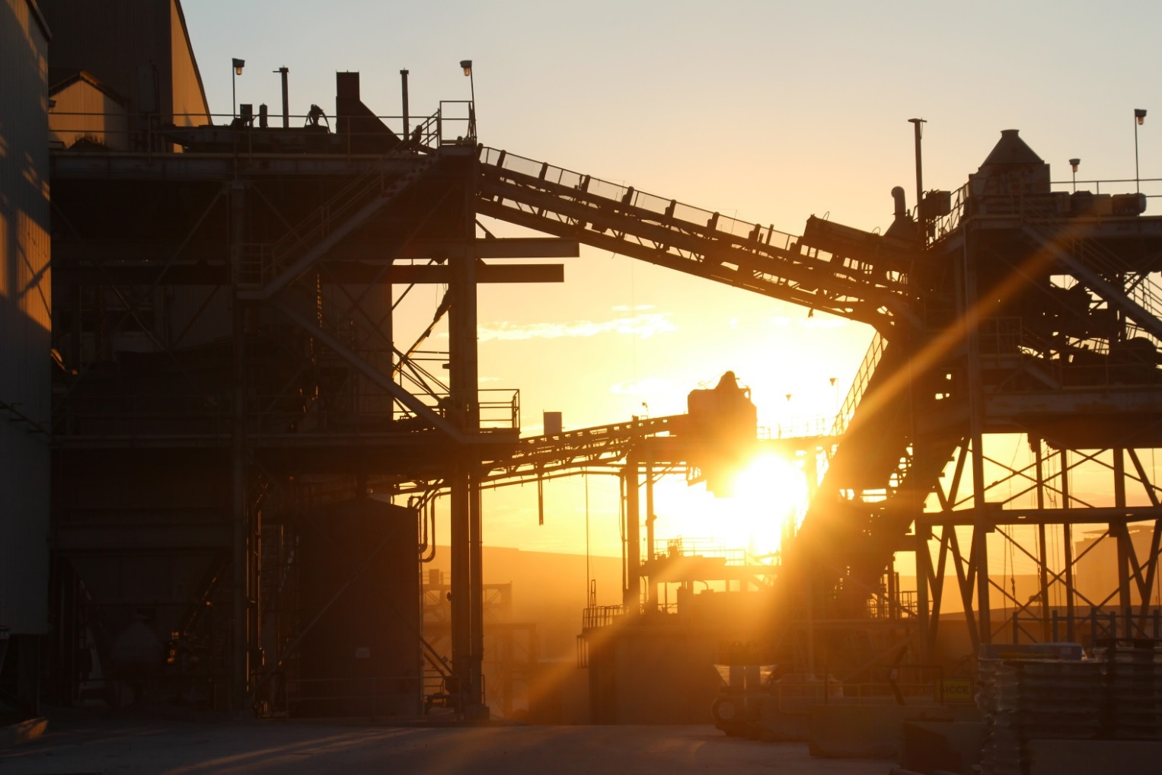
Nombrar los peligros de caídas
Ejemplo de un peligro de caída
Notes:
Respuestas posibles
Existe una variedad de peligros en la fotografía; depende del trabajo que se esté realizando.
¿Se están reparando luces (uso de escalera)?
¿Se están reparando pasamanos?
¿El personal está ingresando a conductos?
¿Se está reparando una estructura (montacargas)?

Slide 16
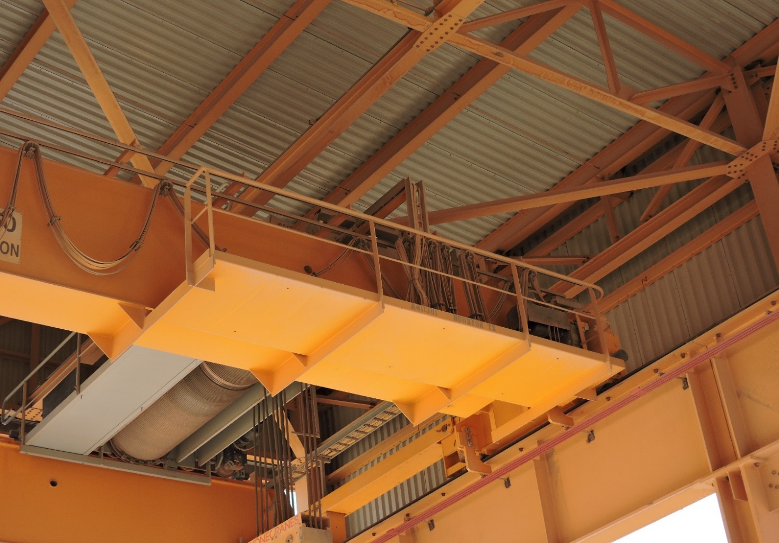
Nombrar los peligros de caídas
Ejemplo de un peligro de caída
Notes:
Respuesta posible
El trabajo de mantenimiento en una grúa puede requerir que el empleado trabaje fuera del pasamanos.

Slide 17
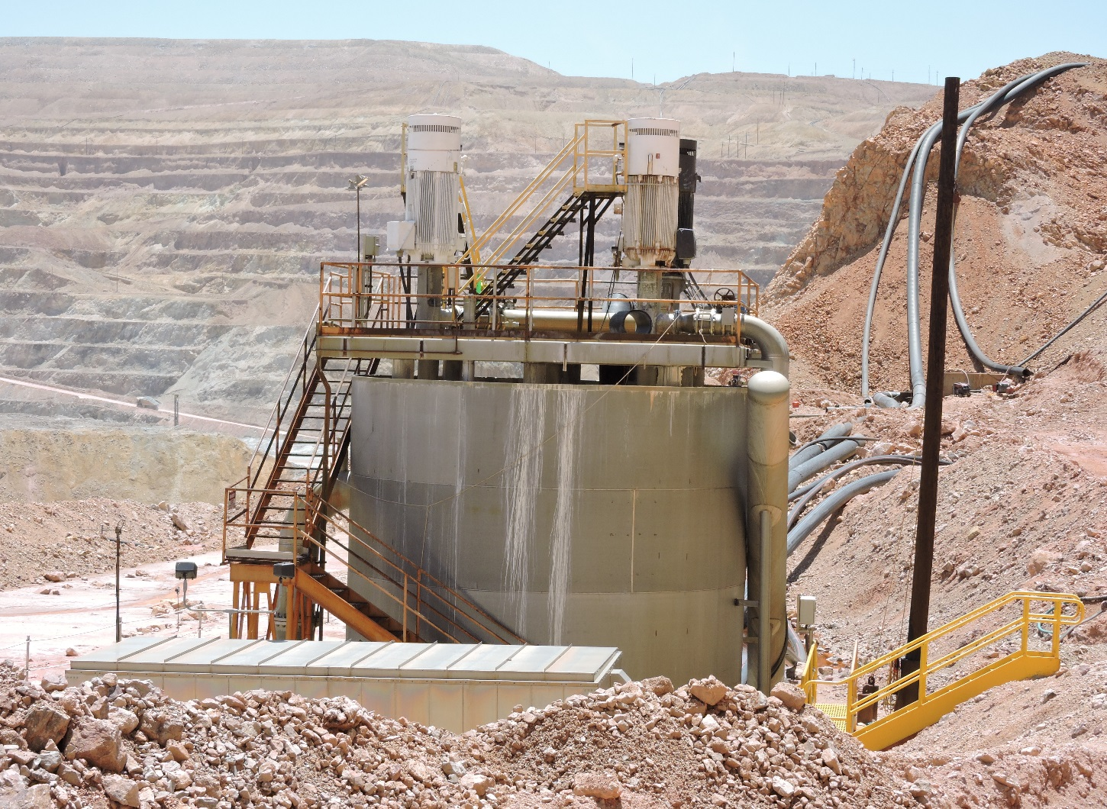
Nombrar los peligros de caídas
Ejemplo de un peligro de caída
Notes:
Respuestas posibles
Las reparaciones a la estructura pueden plantear un peligro
También, trabajar cerca de un orificio abierto en el centro de la estructura requiere protección para caídas, así que se han instalado un anclaje o un cordón retráctil.

Slide 18
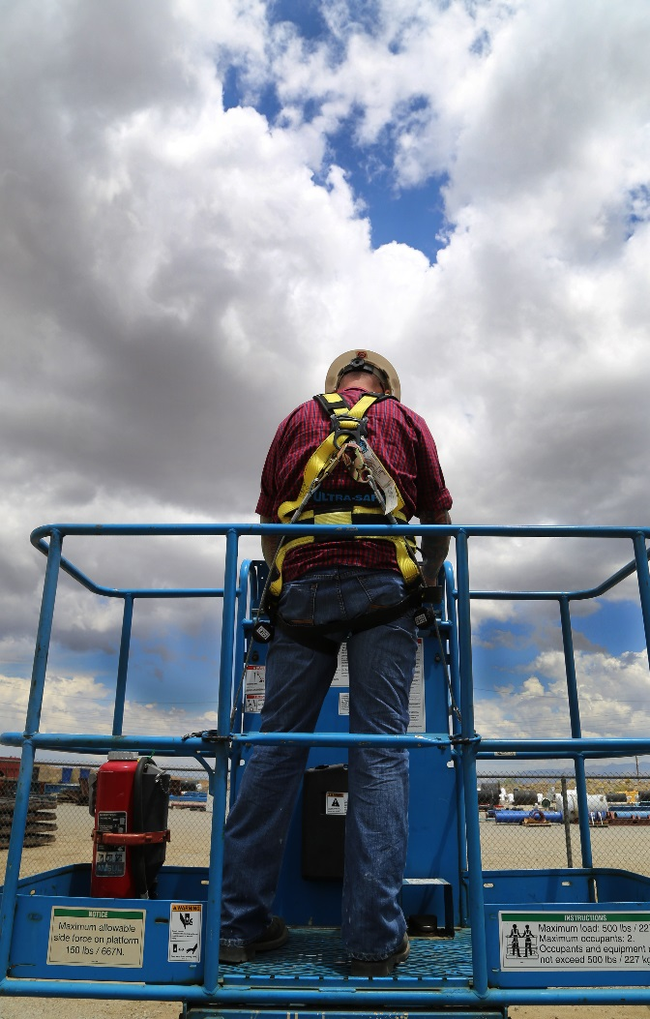
Nombrar los peligros de caídas
Ejemplo de un peligro de caída
Notes:
Respuesta posible
Los empleados que trabajan en montacargas pueden ser lanzados fuera de la cesta debido a superficies irregulares o al uso inadecuado.

Slide 19
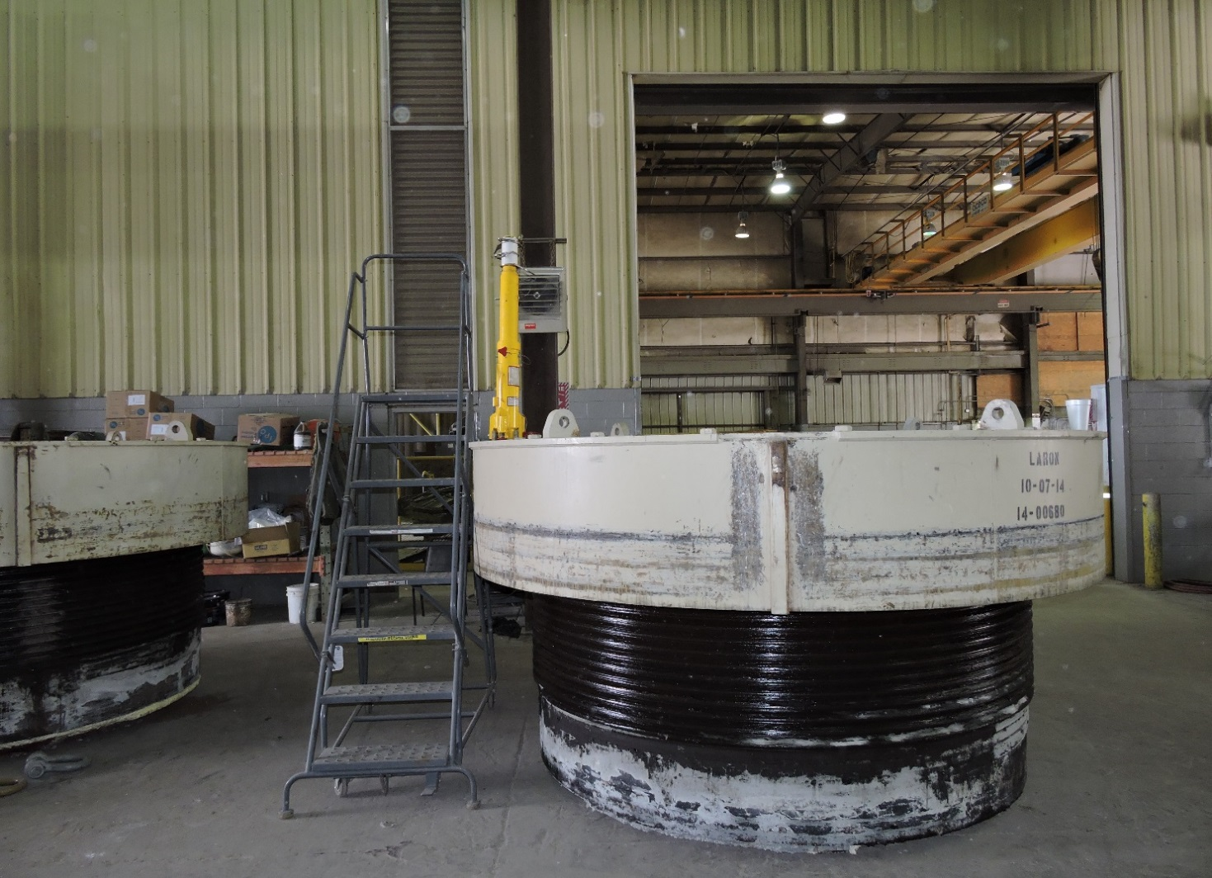
Nombrar los peligros de caídas
Ejemplo de un peligro de caída
Notes:
Respuesta posible
Es imposible caer fuera o dentro del bol de la cubeta de la trituradora mientras ingresa.

Slide 20
Reconocimiento de los peligros de caídas
Identificación de los peligros de caídas
Lea la historia “Estar alerta” (SG pág. 5)
¿Qué podría haber pasado si no se hubiera tomado una medida?
Notes:
SG página 5
Instrucción
Indique a los estudiantes que lean la historia “Estar alerta”.
¿Qué podría haber pasado si no se hubiera tomado una medida ese día?

Slide 21
Reconocimiento de los peligros de caídas
Caídas desde las alturas
Tómese un momento para leer “Aprender de los demás” (SG pág. 7)
¿Cuál era el peligro en esta situación?
¿Qué debería hacer si descubre un peligro en su área de trabajo?
Notes:
SG página 6-7
Instrucción
Analice los hechos clave sobre las caídas desde las alturas.
Caídas sin protección desde una elevación, que generalmente resultan en una lesión grave o en la muerte.
Los peligros existentes se deben identificar antes de comenzar un trabajo.
Tome las decisiones correctas y utilice las herramientas adecuadas que estén a su disposición.
Ordene a los estudiantes que lean “Aprender de los demás”.
Responda la pregunta del debate en la SG: “¿Cuál era el peligro en esta situación?”
¿Qué debería hacer si descubre un peligro de caída en su área de trabajo?
Retírese del peligro y póngase en contacto con su supervisor de inmediato.

Slide 22
Reconocimiento de los peligros de caídas
Tareas de rutina
Tareas que no son de rutina
Tómese un momento para leer los ejemplos del fundidor (SG páginas. 9-11)
¿Cómo varía el reconocimiento de peligros en estos tipos de tareas?
Notes:
SG páginas 8-11
Instrucción
Tareas de rutina. Trabajo que:
Se realiza de manera regular o frecuente.
Sea regular y familiar.
No sea diferente de las funciones cotidianas.
Se documente a través de procesos (SOP).
Sea de riesgo de nivel bajo.
Tareas que no sean de rutina. Trabajo que:
Se realice por primera vez o según un calendario irregular.
Se modifique debido a las condiciones.
Sea diferente de los deberes laborales normales.
No tiene un proceso documentado o difiere del proceso documentado.
Sea de riesgo de nivel alto.
Se realiza durante una situación de emergencia.
Dirija a los estudiantes a los dos ejemplos del fundidor que explican un trabajo de rutina que se convierte en un trabajo que no es de rutina.
¿Cómo varía el reconocimiento de peligros en las tareas de rutina y en las que no son de rutina?

Slide 23
Actividad 3
Detective de los peligros de caídas
Instrucciones
Consulte la actividad (SG páginas 12-14)
Tómese cinco minutos para identificar si hay algún peligro de caída existente en cada fotografía.
Esté preparado para compartir los hallazgos.
Revise las respuestas con la clase.
Notes:
SG páginas 12-14
Tiempo
Aproximadamente 10 minutos
Materiales
Planilla del detective de peligros de caídas (SG páginas 12-14)
Objetivo
Esta actividad refuerza la lección de este módulo sobre los peligros de caídas.
Instrucción
Dirija a los estudiantes a la Planilla del detective de peligros de caídas.
Dé 5 minutos a los estudiantes para que identifiquen si hay algún peligro de caída existente en cada fotografía.
Analice las respuestas con la clase.
Las próximas 6 diapositivas son las fotografías de la actividad.

Slide 24
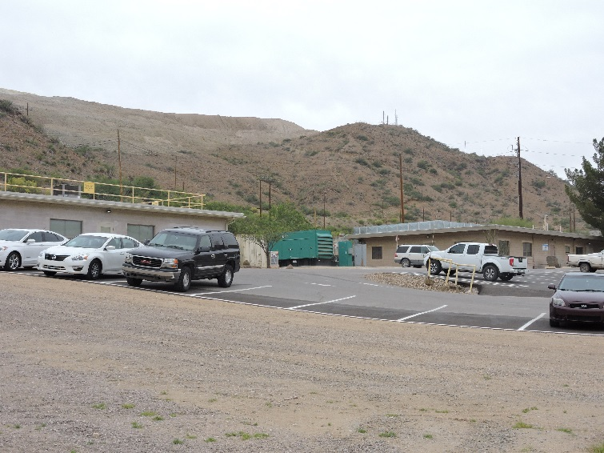
Detective de los peligros de caídas
1.
Notes:
Guía de respuestas
Un edificio tiene una baranda en el techo. El otro edificio no la tiene.

Slide 25
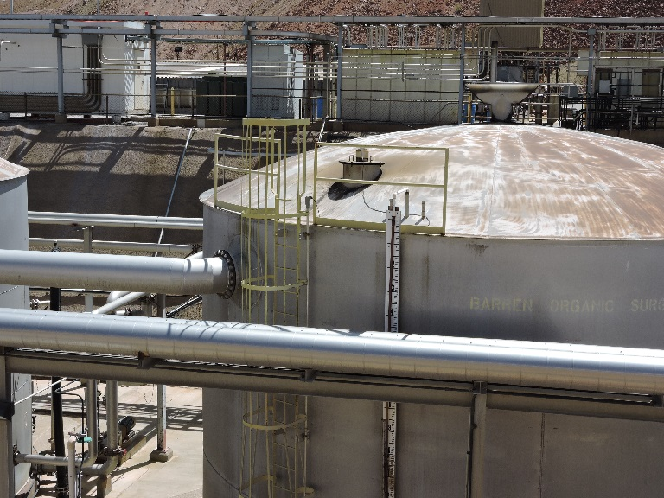
Detective de los peligros de caídas
2.
Notes:
Guía de respuestas
La baranda no se extiende alrededor de todo el tanque.

Slide 26
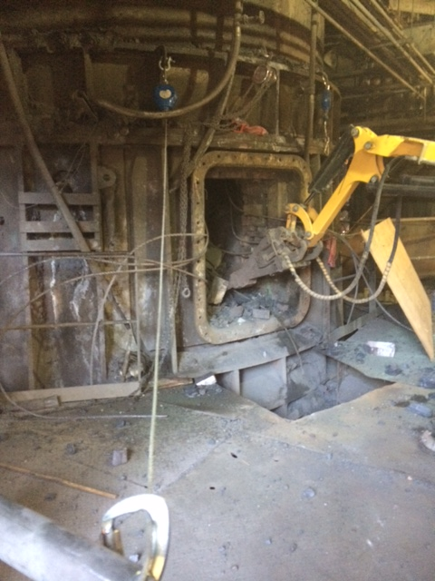
Detective de los peligros de caídas
3.
Notes:
Guía de respuestas
Orificio abierto en el suelo. El amarre es incorrecto.

Slide 27
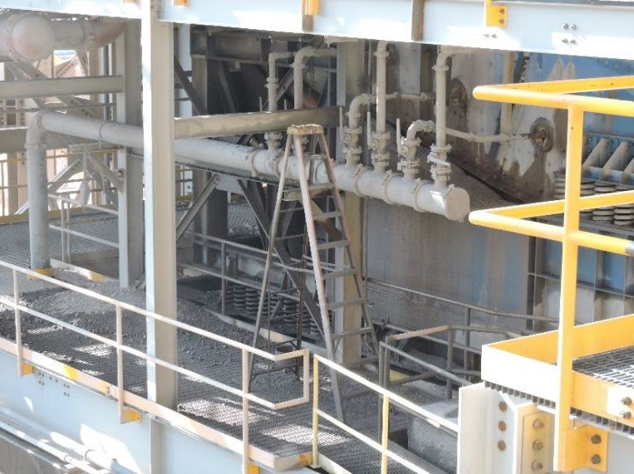
Detective de los peligros de caídas
4.
Notes:
Guía de respuestas
Escalera por encima del pasamanos. Se puede caer a la plataforma o sobre el pasamanos.

Slide 28
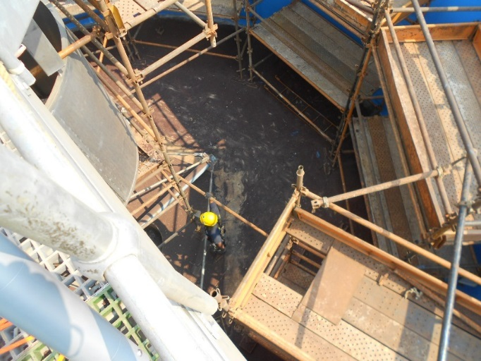
Detective de los peligros de caídas
5.
Notes:
Guía de respuestas
Hay un orificio abierto en los andamios y no está cubierto.

Slide 29
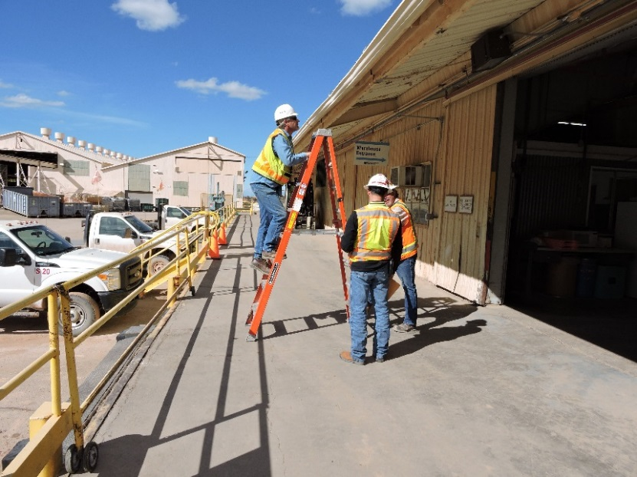
Detective de los peligros de caídas
6.
Notes:
Guía de respuestas
No hay un cordón; el empleado se puede caer a la plataforma o potencialmente sobre el pasamanos.

Slide 30
Informe
¿Cómo aplicará las habilidades aprendidas en este módulo a sus actividades laborales diarias?
¿Hubo algún peligro de caída que lo haya sorprendido?
Notes:
Instrucción
Revise las preguntas en la diapositiva.

Slide 31
Cuestionario
Cuestionario del Módulo 1
Instrucciones
Consulte el cuestionario (SG pág. 15)
Tómese cinco minutos para completarlo.
Revise las respuestas con la clase.
Notes:
SG página 15
Instrucción
Los estudiantes completarán las respuestas a las preguntas del cuestionario en la SG.
Revise las respuestas con la clase.

Slide 32
Cuestionario del Módulo 1
¿Cuál de los siguientes es un peligro de caída? Marque con un círculo todo lo que corresponda.
  Orificio abierto
  Andamios
  Paredes de contención
  Plataforma de trabajo aéreo
¿Qué debe hacer si se encuentra con un peligro de caída?
  Dígale a su compañero y continúe con su trabajo.
  Déjelo así. Alguien debe estar trabajando en ello.
  Retírese del peligro, asegure el área y póngase en contacto con su supervisor.
  Coloque la advertencia correspondiente y continúe con el trabajo.
Notes:
SG página 15
Respuestas del cuestionario
a, b, c, d, SG pág. 5
c, SG pág. 7

Slide 33
Cuestionario del Módulo 1
Elija un par de estudiantes para que compartan su tarea de rutina de trabajo en las alturas y el o los factores que pueden afectar esa tarea.
Notes:
SG página 15
Respuestas del cuestionario
Elija un par de estudiantes para que compartan su tarea de rutina de trabajo en las alturas y el o los factores que pueden afectar esa tarea.
Descanso
Recomendamos tomar un descanso de entre 5 y 10 minutos después de este módulo. Deje que los estudiantes se paren, se estiren, usen las instalaciones, etc. Asegúrese de comunicar con claridad a qué hora espera que vuelvan y cuándo comenzará el módulo siguiente.

Slide 34
MÓDULO 2: Jerarquía de controles
Notes:
SG página 17
Instrucción
Una vez que complete el Módulo dos, el estudiante podrá:
Explique las diferencias en la jerarquía de controles.
Analice una situación y recomiende el control más efectivo.

Slide 35
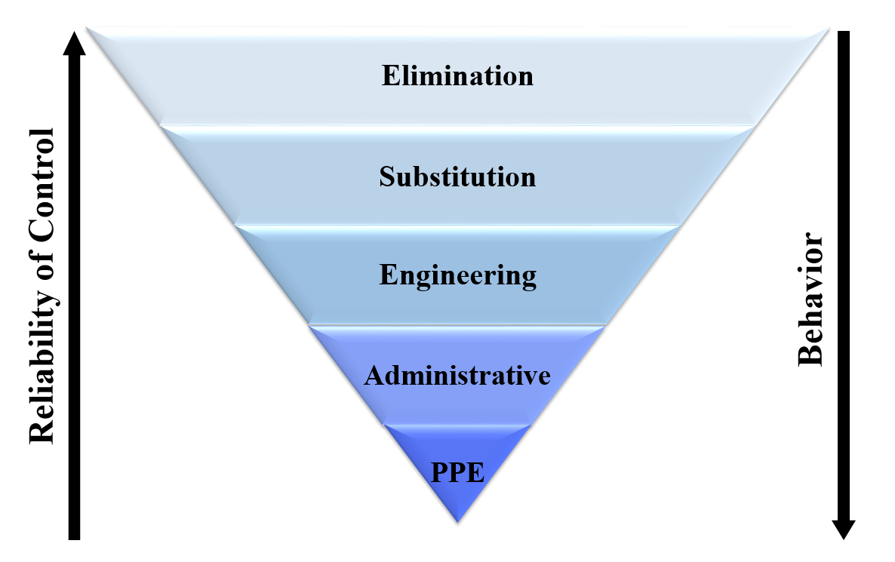
Jerarquía de controles
Notes:
SG página 19
Instrucción
Revise la Jerarquía de controles, explicando cada nivel.
A medida que se desplaza hacia abajo por la jerarquía (comenzando con la Eliminación), el comportamiento interpreta un rol más importante en la efectividad del control
A medida que se desplaza hacia arriba por la jerarquía (comenzando con el EPP), la confiabilidad de cada control aumenta.

Slide 36
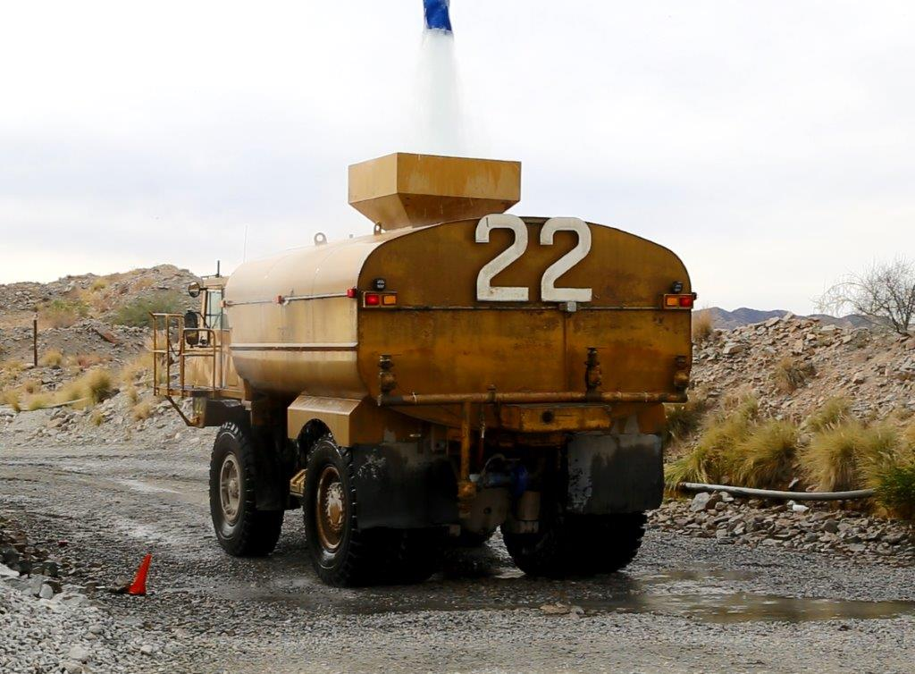
Jerarquía de controles
Eliminación
Eliminar totalmente el peligro del lugar de trabajo
Notes:
SG página 20
Instrucción
Un control más efectivo a medida de que se deshace del peligro por completo
Repase el ejemplo de eliminación
¿Por qué esta tarea representaba un peligro de caída?

Slide 37
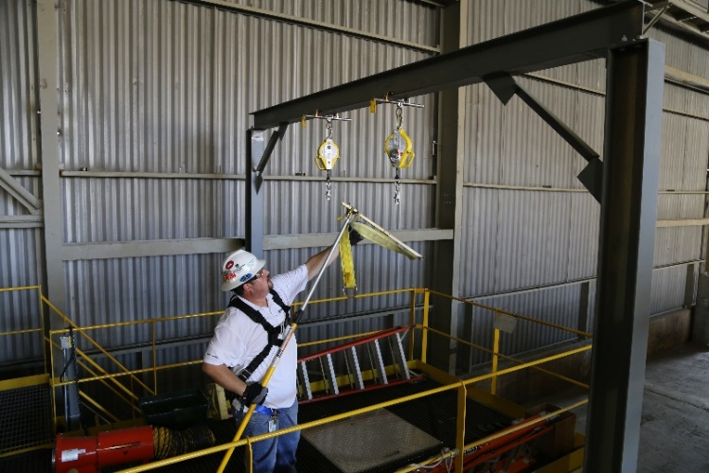
Jerarquía de controles
Sustitución
Utilizar un químico, sustancia o práctica menos peligrosa en lugar de una más peligrosa.
Notes:
SG página 20-21
Instrucción
Cuando la eliminación no sea posible, la sustitución es el siguiente control recomendado.
Utilizar un químico, sustancia o práctica menos peligrosa en lugar de una más peligrosa.
Repase el ejemplo de sustitución

Slide 38
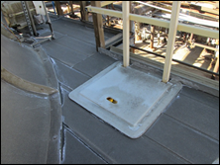
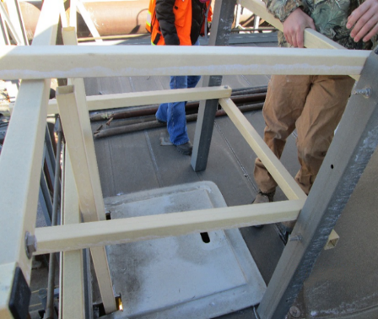
Jerarquía de controles
Ingeniería
Creación de un dispositivo o barrera para evitar que los empleados entren en contacto con el peligro
Notes:
SG página 21
Instrucción
Los dispositivos pueden ser permanentes, semipermanentes o provisorios.
Como barandas, pasamanos, plataformas de trabajo o cubiertas.
Repase el ejemplo de ingeniería

Slide 39
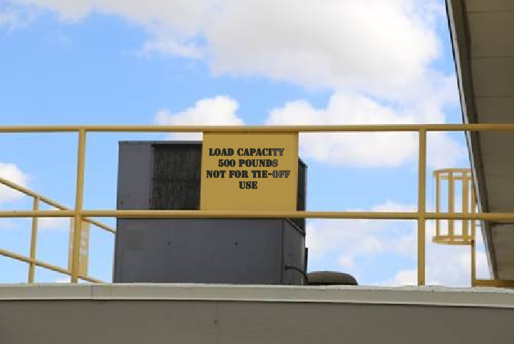
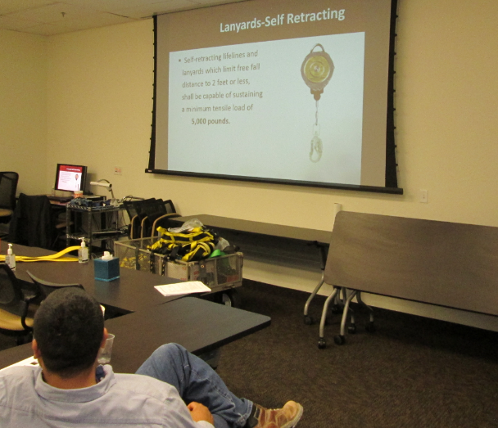
Jerarquía de controles
Administrativo
Forma de comunicar el peligro, en general, a través de políticas, reglamentaciones, señalización, evaluaciones conjuntas del personal, evaluaciones de riesgos y SOP
Notes:
SG página 22
Instrucción
Menos efectivo que la eliminación, la sustitución y la ingeniería
No es una barrera física, así que es fundamental que los empleados presten atención a la información comunicada.
Repase el ejemplo administrativo

Slide 40
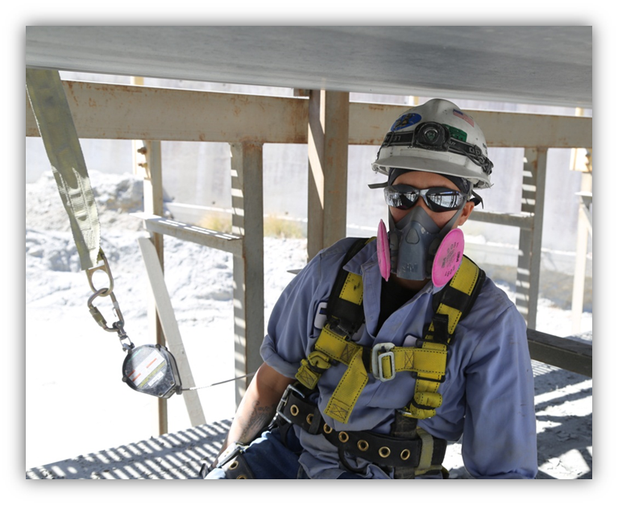
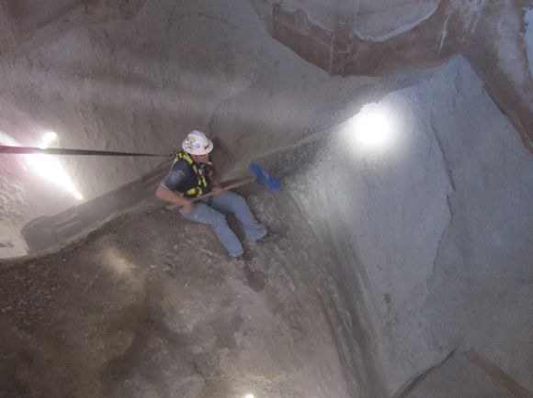
Jerarquía de controles
EPP
Se basa en el comportamiento del empleado para que se use correctamente.
Se utiliza en el cuerpo de la persona.
Notes:
SG página 23
Instrucción
Control menos efectivo dentro de la jerarquía
Repase el ejemplo de EPP

Slide 41
Jerarquía de controles
Comportamiento
Juega un papel fundamental en la efectividad de los controles establecidos
Tómese dos minutos para leer la historia “Aprender de los demás” (SG pág. 24)
Notes:
SG página 23-24
Instrucción
Enfatice cómo el comportamiento, si bien no es un control dentro de la jerarquía, puede afectar la efectividad de los controles establecidos.
Revise el comportamiento ejemplo en la pág. 25 de la SG.
Dé a la clase dos minutos para leer el PFE “Aprender de los demás” en la SG pág. 23
Analice el EPP
¿Qué sucedió?
¿Cuál es el objetivo del PFE?

Slide 42

Video de la jerarquía de controles
Notes:
Instrucción
Reproduzca el video de tres minutos
Este video es de Morenci, donde un empleado se cayó del techo. El EPP le salvó la vida.
Después del video, analice lo que sucedió.
¿Cuál es el mensaje detrás de este video?

Slide 43
Actividad 4
Aplicación de la jerarquía
Instrucciones
Consulte la actividad (SG pág. 25)
Tómese cinco minutos para completar las hipótesis creando una solución para cada control.
Esté preparado para compartir los resultados.
Revise las respuestas con la clase.
Notes:
SG página 25
Tiempo
Aproximadamente 5 a 7 minutos
Materiales
Aplicar la Planilla de jerarquía (SG pág. 24)
Objetivo
Esta actividad refuerza la lección de este módulo sobre la jerarquía de controles.
Instrucciones
Dirija a los estudiantes a la Planilla de la actividad de la jerarquía de controles, que se encuentra en la página 29 de la Guía del estudiante.
Dé 5 minutos a los estudiantes para completar las hipótesis creando una solución para cada control.
Analice las respuestas con la clase. Hay respuestas propuestas disponibles, pero solamente se deben utilizar si los estudiantes no dan las propias.

Slide 44
Informe
¿Cómo aplicará la jerarquía de controles en su área de trabajo?
¿Algún éxito en materia de seguridad como resultado de un control que desee compartir?
Notes:
Instrucción
Revise las preguntas en la diapositiva.

Slide 45
Cuestionario
Cuestionario del Módulo 2
Instrucciones
Consulte el cuestionario (SG pág. 27)
Tómese cinco minutos para completarlo.
Revise las respuestas con la clase.
Notes:
SG página 27
Instrucción
Los estudiantes completarán las respuestas a las preguntas del cuestionario en la SG.
Repase las respuestas en clase (consulte la siguiente página para ver las respuestas)

Slide 46
Cuestionario del Módulo 2
Jerarquía de controles en orden de efectividad
Eliminación, sustitución, ingeniería, administrativo, EPP
Observa que falta una reja en la pasarela que está a 10 pies (3 metros) sobre el suelo, pero puede conseguir asistencia colocando una baranda provisoria alrededor del orificio. ¿Este es un ejemplo de qué tipo de control?
  Sustitución
  Eliminación
  Ingeniería
  Administrativo
Notes:
SG página 27
Respuestas del cuestionario
Eliminación, sustitución, ingeniería, administrativo, EPP, SG pág. 19
c, SG pág. 21

Slide 47
Cuestionario del Módulo 2
Un compañero está utilizando el peldaño superior de una escalera para realizar el mantenimiento de un camión volquete. Usted recuerda haber escuchado en la reunión informal sobre seguridad en escaleras y sugiere a su compañero utilizar una elevadora de tijera (una forma de andamio móvil que eleva a los empleados en un movimiento vertical). ¿Este es un ejemplo de qué tipo de control?
  EPP
  Sustitución
  Eliminación
  Administrativo
Notes:
SG página 27
Respuestas del cuestionario
b, SG páginas 20-21

Slide 48
Cuestionario del Módulo 2
En la reunión de seguridad, anuncian que se están instalando pasamanos en la sala de tanque para evitar que los empleados se caigan de la plataforma. ¿Este es un ejemplo de qué tipo de control?
  EPP
  Sustitución
  Ingeniería
  Administrativo
Observará un cartel que dice “Punto de ajuste de anillo en D”. ¿Este es un ejemplo de qué tipo de control?
  EPP
  Eliminación
  Ingeniería
  Administrativo
Notes:
SG página 27
Respuestas del cuestionario
c, SG pág. 21
d, SG pág. 22
Descanso
Recomendamos tomar un descanso de entre 5 y 10 minutos después de este módulo. Deje que los estudiantes se paren, se estiren, usen las instalaciones, etc. Asegúrese de comunicar con claridad a qué hora espera que vuelvan y cuándo comenzará el módulo siguiente.

Slide 49
MÓDULO 3: Identificación de componentes y sistemas
Notes:
SG página 29
Instrucción
Una vez que complete el Módulo dos, el estudiante podrá:
Explique las diferencias en la jerarquía de controles.
Analice una situación y recomiende el control más efectivo.

Slide 50
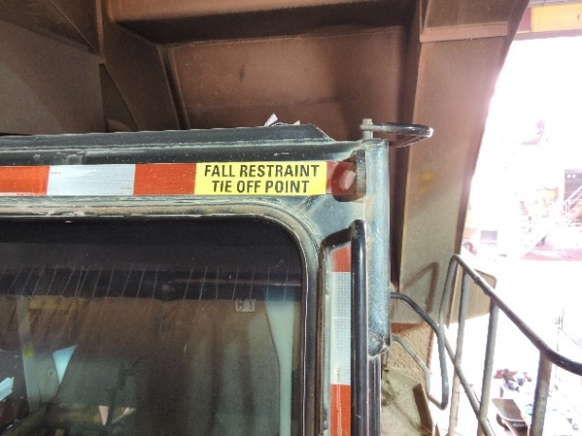
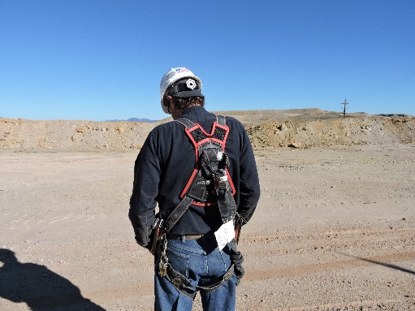
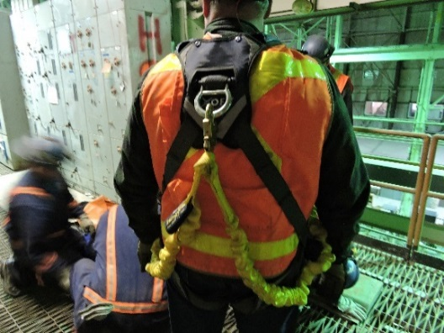
Identificación de componentes y sistemas
El ABC de la protección para caídas
A = Anclajes o puntos de anclaje
B = Dispositivo de presión para el cuerpo (EPP)
C = Dispositivos de conexión
Notes:
SG página 32-33
Instrucción
Repase el ABC de la protección para caídas

Slide 51
Identificación de componentes y sistemas
ABC
Tómese dos minutos para leer “Estar alerta” (SG pág.34)
¿Por qué esto fue un éxito en materia de seguridad?
Notes:
SG página 34
Instrucción
Dé unos minutos para leer la historia “Utilizar las herramientas correctas de la manera adecuada”
Responda las preguntas del debate (SG pág. 33) en clase.
¿Por qué esto fue un éxito en materia de seguridad?
¿Ha visto a otros utilizar una herramienta o método de manera incorrecta? De ser así, ¿tomó alguna medida?

Slide 52
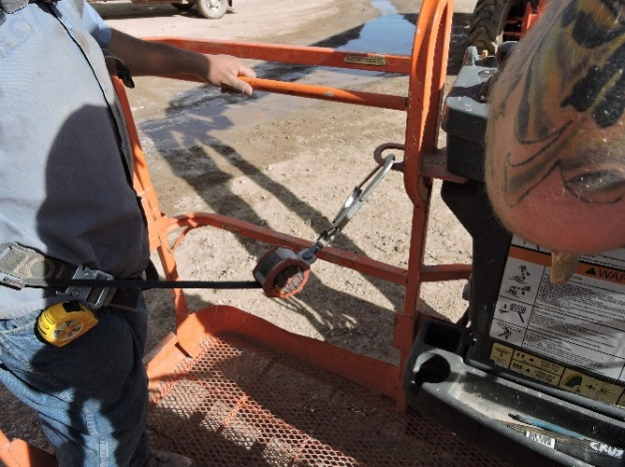
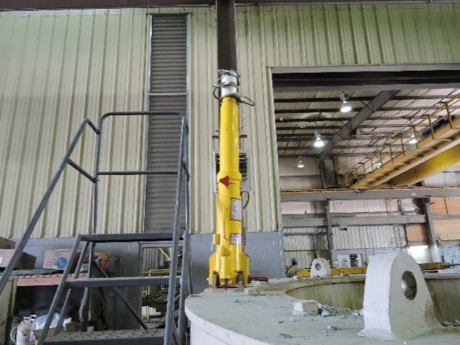
Identificación de componentes y sistemas
Anclaje
Fundamento de un sistema de protección para caídas
Notes:
SG página 35
Instrucción
Los anclajes son el fundamento de su sistema de protección para caídas.
Los pasamanos y los andamios nunca son aptos para puntos de anclaje, a menos que estén realizados por una persona cualificada para soportar 5000 libras de fuerza.

Slide 53
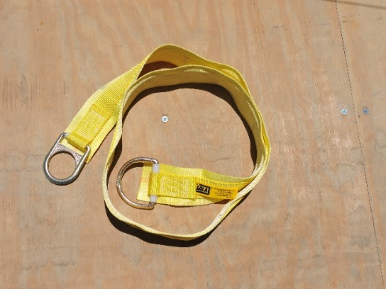
Identificación de componentes y sistemas
Correa de viga
Tipo de conector de anclaje provisorio
Notes:
SG página 35
Instrucción
Un tipo de conector de anclaje provisorio que se utiliza como puntos de anclaje al trabajar con soportes estructurales, como vigas en I.
La correa de viga tiene un anillo en cada extremo, uno de ellos es ligeramente más grande que el otro. La correa se envuelve alrededor de la viga de soporte y el anillo pequeño se pasa a través del anillo grande. El anillo pequeño luego se convierte en el punto de anclaje para el cordón.

Slide 54
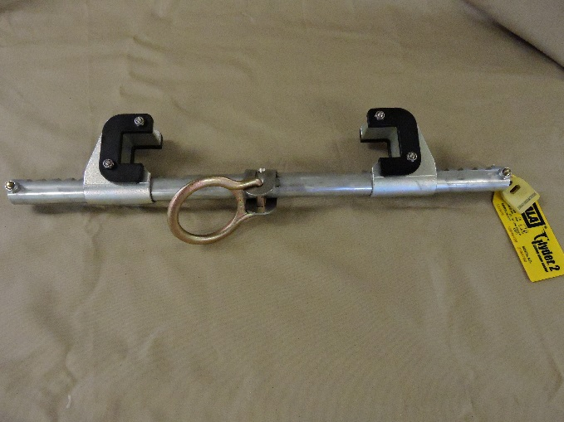
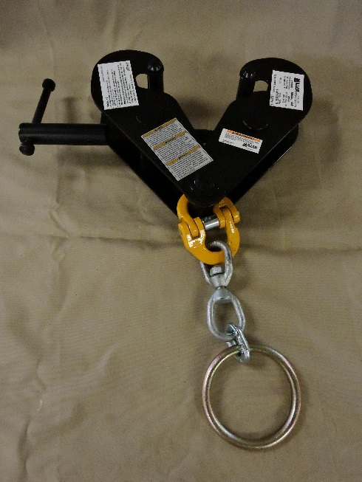
Identificación de componentes y sistemas
Abrazadera de viga en I
Otro conector de anclaje
También conocido como anclaje de viga fijo
Notes:
SG página 36
Instrucción
Las abrazaderas de viga en I pueden fijarse en un lugar (cuando se utilizan con una viga vertical) o pueden ser móviles (cuando se utilizan con una viga horizontal).

Slide 55
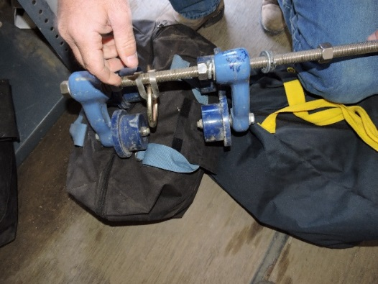
Identificación de componentes y sistemas
Rodillo de viga en I
Hecho para usarse con un soporte de viga horizontal
También conocido como monocarriles para viga
Notes:
SG página 36
Instrucción
Permite al trabajador moverse libremente en la dirección de la viga, mientras que aún se mantiene asegurado a un punto de anclaje.

Slide 56
Identificación de componentes y sistemas
Dispositivo de presión para el cuerpo (EPP)
Conecta al trabajador con el resto del sistema de protección para caídas.
Notes:
SG página 37
Instrucción
Un arnés utilizado incorrectamente, dañado o mal colocado puede lesionar gravemente a un trabajador durante una caída.

Slide 57
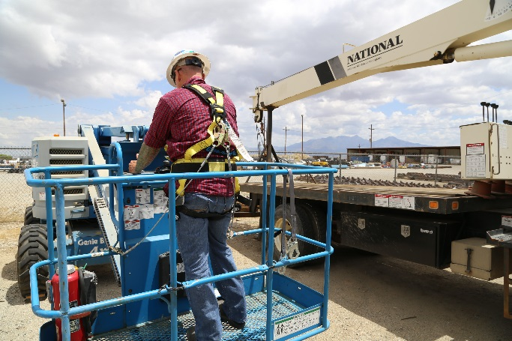
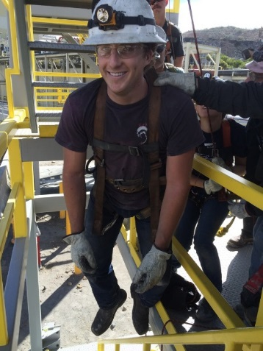
Identificación de componentes y sistemas
Arnés corporal completo
Protege al empleado soportándolo en una posición erguida después de una caída.
Notes:
SG página 37
Instrucción
Diseñado para distribuir el impacto de una caída de manera pareja por todo el cuerpo.
Ayuda a minimizar el trauma interno que puede originar la caída.

Slide 58
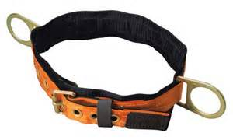
Identificación de componentes y sistemas
Cinturón de seguridad
Solamente se debe asegurar alrededor de la cintura.
Notes:
SG página 37
Instrucción
Se puede utilizar en conjunto con un sistema de posicionamiento para caídas, pero nunca en un sistema de dispositivo anticaídas.
No está diseñado para distribuir la fuerza de una caída por todo el cuerpo.

Slide 59
Identificación de componentes y sistemas
Dispositivos de conexión
Medio para acoplar y adherir componentes de un sistema de protección para caídas uno al otro.
Algunos dispositivos de conexión actúan como dispositivos de desaceleración (es decir, cordones y amarre de cuerda).
Notes:
SG página 38
Instrucción
Existe una gran variedad de dispositivos de conexión para adaptarse a un amplio rango de condiciones de trabajo.
Consulte con el Especialista en Salud y Seguridad o el Supervisor del sitio para conocer los dispositivos disponibles.

Slide 60
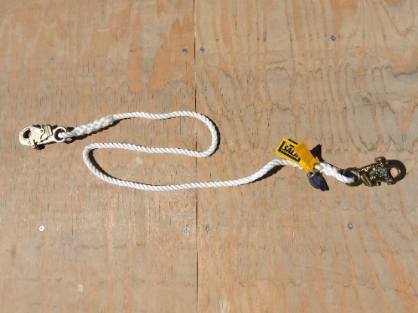
Identificación de componentes y sistemas
Cordón
Conecta el arnés con el punto de anclaje.
Notes:
SG página 38
Instrucción
Vienen en una variedad de materiales y longitudes para adaptarse a la tarea que se está realizando.
Pueden incluir un absorbedor de energía y dispositivo de conexión.

Slide 61
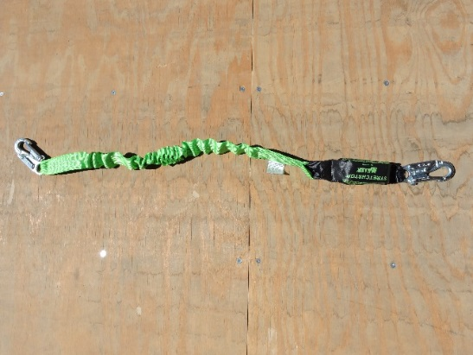
Identificación de componentes y sistemas
Cordón para absorber golpes
Fundamento de un sistema de protección para caídas
Notes:
SG página 38
Instrucción
Este es un cordón de longitud fija con un absorbedor de golpes integrado.
El absorbedor de golpes protege al empleado minimizando la fuerza transferida al cuerpo en el caso de una caída.
La mejor práctica es utilizar la longitud más corta disponible para usted.

Slide 62
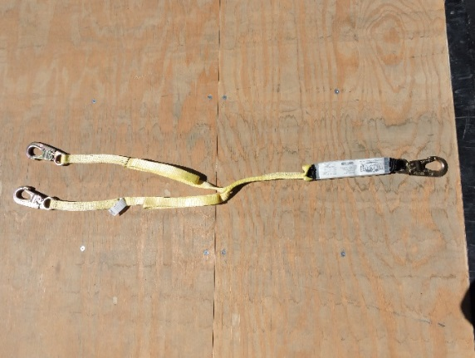
Identificación de componentes y sistemas
Cordón en Y
Es un cordón de longitud fija que le permite conectarse con dos puntos de anclaje al mismo tiempo.
Notes:
SG página 39
Instrucción
Tiene la capacidad de permitir un mayor movimiento del empleado mientras que aún se mantiene anclado el 100 % del tiempo.
No es necesario que ambos anclajes estén adheridos para que el cordón detenga una caída.

Slide 63
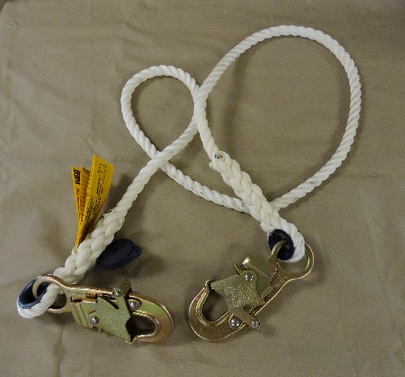
Identificación de componentes y sistemas
Cordón para afirmar y limitar
No contiene un componente para absorber los golpes.
Nunca se debe utilizar en un sistema de dispositivo anticaídas.
Notes:
SG página 39
Instrucción
Esto puede ser simplemente una cuerda, cinchas o un cordón tipo cable.

Slide 64
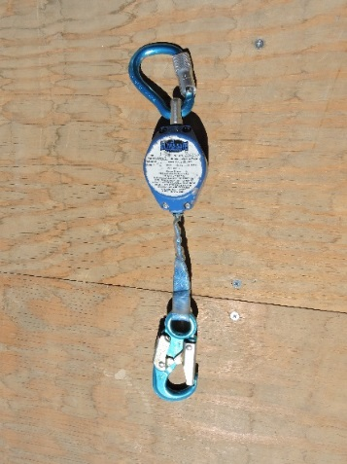
Identificación de componentes y sistemas
Cordón retráctil/cuerda de salvamento (SRL)
Cordón de longitud variable que se empleado como mecanismo de bloqueo.
Notes:
SG página 39
Instrucción
El desarrollo rápido de las cinchas generará un mecanismo de frenado en la carcasa para enganchar, que detendrá la caída.

Slide 65
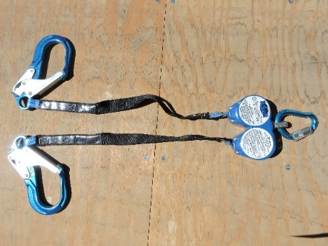
Identificación de componentes y sistemas
Cordón retráctil/cuerda de salvamento doble
Permite un anclaje del 100 %.
Notes:
SG página 40
Instrucción
No es necesario que ambos anclajes con un cordón retráctil doble estén enganchados para que el sistema detenga una caída.

Slide 66
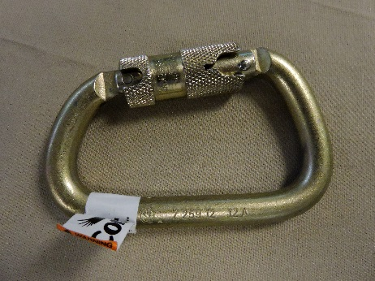
Identificación de componentes y sistemas
Mosquetón y gancho de cierre instantáneo
Conectores utilizados para asegurar cordones tanto a puntos de anclaje como a anillos en D del arnés.
Notes:
SG página 40
Instrucción
Estos dispositivos se requieren para soportar 5000 libras de fuerza y 3600 libras de fuerza en la entrada.

Slide 67
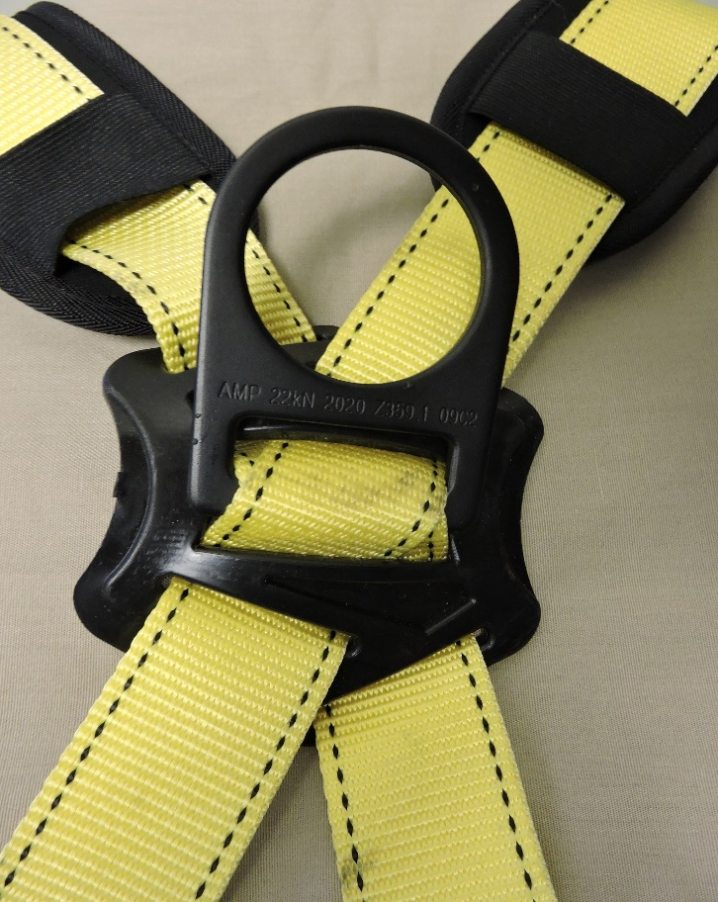
Identificación de componentes y sistemas
Anillo en D
Punto de conexión entre el cordón y el arnés
Notes:
SG página 40
Instrucción
Determinados arneses pueden tener anillos en D ubicados en el pecho o en las caderas, pero la ubicación correcta de un sistema de dispositivo anticaídas es en la espalda.

Slide 68
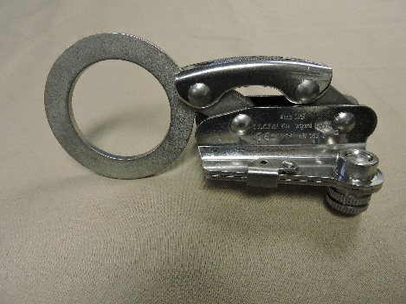
Identificación de componentes y sistemas
Amarre de cuerda
Punto de anclaje móvil que asegura a una cuerda de salvamento
Notes:
SG página 41
Instrucción
Esto permite al trabajador moverse para arriba o para abajo de la cuerda de salvamento mientras aún conserva la protección para caídas.

Slide 69
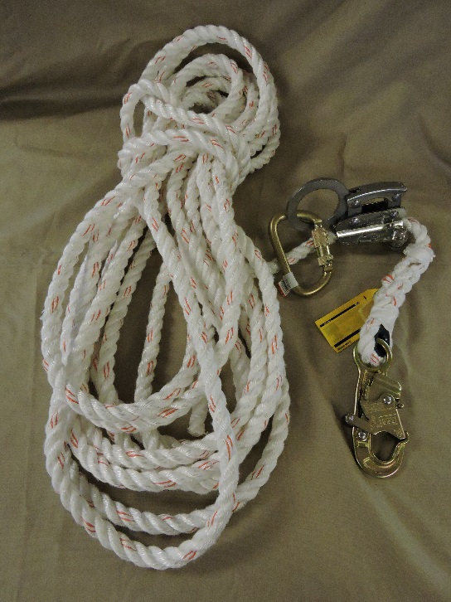
Identificación de componentes y sistemas
Cuerda de salvamento vertical
Vía para deslizar un amarre de cuerda
Cuerda de salvamento horizontal
Punto de anclaje similar a una viga en I horizontal
Notes:
SG página 41
Instrucción
Las cuerdas de salvamento vienen en una variedad de materiales y anchos.
La cuerda de salvamento se fija entre los dos puntos de anclaje y permite el movimiento del trabajador.

Slide 70
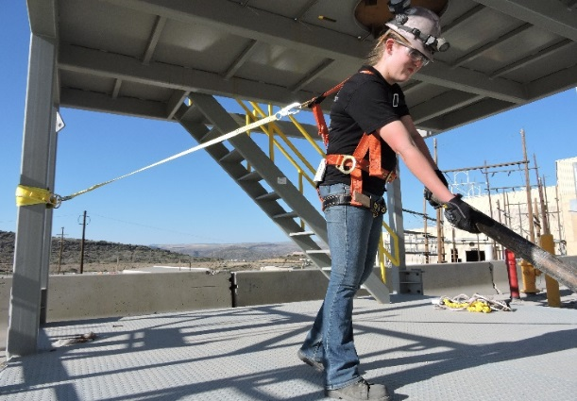
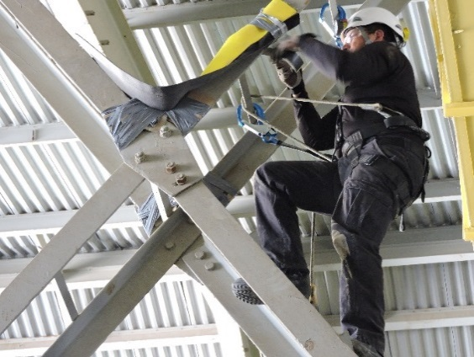
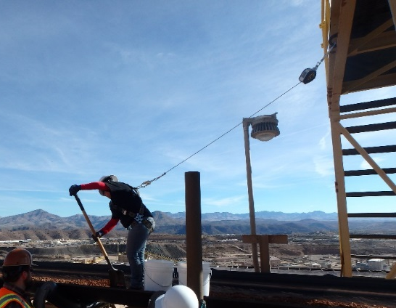
Identificación de componentes y sistemas
Analice cada sistema y sus limitaciones
Sistema de restricción de caídas
Sistema de posicionamiento de caídas
Sistema de dispositivo anticaídas
Notes:
SG páginas 42-44
Instrucción
Restricción de caídas: mantiene a la persona a una distancia específica del peligro.
Limitaciones: movilidad.
Posicionamiento para caídas: funciona en conjunto con un sistema de dispositivo anticaídas y permite trabajar con las manos libres.
Limitaciones: movilidad, puntos de anclaje débiles.
Dispositivo anticaídas: diseñado para detener una caída libre de una manera controlada.
Limitaciones: puntos de anclaje débiles, caída libre demasiado lejos, distancia de caída insuficiente, no hay alertas de caídas con oscilación, salirse de un arnés, no tener un tamaño correcto o no estar colocado correctamente.

Slide 71
Actividad 5
Nombre esos componentes
Instrucciones
Cada grupo recibirá un tema (anclajes, dispositivo de presión para el cuerpo o dispositivos de conexión)
Tómese cinco minutos para completar la planilla (SG pág. 46)
Identifique los componentes en cada artículo dentro de ese tema.
¿Hay limitaciones o pros y contras de utilizar estos artículos?
Prepárese para volver a enseñar a la clase sobre su tema.
Notes:
SG página 46
Tiempo
Aproximadamente 15 minutos
Materiales
Planilla de actividad de identificación de componentes (SG pág. 50)
Objetivo
Esta actividad refuerza la lección de este módulo sobre la identificación de los componentes de un sistema de protección para caídas.
Instrucciones
Dirija a los estudiantes a la Planilla de la actividad de identificación de componentes.
Asigne a cada grupo de mesa uno de los siguientes temas:
Anclajes
Dispositivo de presión para el cuerpo
Dispositivos de conexión
Si hay más de tres grupos, dé a más de un grupo el mismo tema.
Dé 10 minutos a los grupos para que completen la planilla identificando los componentes dentro del tema asignado, así como las limitaciones, los pros o los contras.
Después de 10 minutos, haga que cada grupo comparta sus respuestas con la clase. Como facilitador, asegúrese de que la información correcta se comparta con la clase.

Slide 72
Informe
¿Por qué es importante conocer los componentes del sistema que está utilizando?
¿Cómo puede aplicar este conocimiento a sus actividades laborales diarias?
Notes:
Instrucción
Revise las preguntas en la diapositiva.

Slide 73
Cuestionario
Cuestionario del Módulo 3
Instrucciones
Consulte el cuestionario (SG pág. 47)
Tómese cinco minutos para completarlo.
Revise las respuestas con la clase.
Notes:
SG página 47
Instrucción
Los estudiantes completarán las respuestas a las preguntas del cuestionario en la SG.
Revise las respuestas con la clase.

Slide 74
Cuestionario del Módulo 3
A veces está equipado con un absorbedor de energía.
Solamente se debe asegurar alrededor de la cintura y no se puede utilizar en un sistema de protección para caídas.
El conector de anclaje provisorio se utiliza como punto de anclaje la trabajar en soportes estructurales.
Punto de conexión entre el cordón y el arnés
Un punto de anclaje móvil que asegura a una cuerda de salvamento
Conectores que se cierran o bloquean automáticamente y que pueden soportar 5000 libras de fuerza
Diseñados para distribuir el impacto de manera pareja por todo el cuerpo y mantener al empleado en una posición erguida una vez que haya ocurrido la caída
I: Cordón
C: Cinturón de seguridad
A: Correa de viga
L: Anillo en D
J: Amarre de cuerda
F: Mosquetón
H: Arnés corporal completo
Notes:
SG página 47
Respuestas del cuestionario
I - Cordón, SG pág. 38
C - Cinturón de seguridad, SG pág. 37
A - Correa de viga, SG pág. 35
L - Anillo en D, SG pág. 40
J - Amarre de cuerda, SG pág. 41
F - Mosquetón, SG pág. 40
H - Arnés corporal completo, SG pág. 37

Slide 75
Cuestionario del Módulo 3
¿Cuáles son los fundamentos?
  Puntos de anclaje, vestimenta, dispositivos de conexión
  Puntos de anclaje, protección corporal, plan de comunicación
  Puntos de anclaje, arneses corporales, política de la compañía
  Plataformas aéreas, arneses corporales, dispositivos de conexión
Notes:
SG página 47
Respuestas del cuestionario
a, SG páginas 32-33
Descanso
Recomendamos tomar un descanso de entre 5 y 10 minutos después de este módulo. Deje que los estudiantes se paren, se estiren, usen las instalaciones, etc. Asegúrese de comunicar con claridad a qué hora espera que vuelvan y cuándo comenzará el módulo siguiente.

Slide 76
MÓDULO 4: Inspección y almacenamiento
Notes:
SG página 49
Instrucción
Una vez que complete el Módulo dos, el estudiante podrá:
Explique las diferencias en la jerarquía de controles.
Analice una situación y recomiende el control más efectivo.

Slide 77
Inspección y almacenamiento
Inspecciones
Objetivo: Las inspecciones son un medio para estirar la vida del equipo y captar proactivamente cualquier problema antes de que ocurra.
Arnés: Qué buscar
Revise la tabla con los componentes de un arnés y qué inspeccionar (SG pág. 50)
Notes:
SG página 51
Instrucción
Las inspecciones son un medio para estirar la vida del equipo y captar proactivamente cualquier problema antes de que ocurra.
Las próximas diapositivas tratarán sobre qué buscar y el proceso de inspección paso a paso en arneses, cordones y cordones retráctiles.

Slide 78
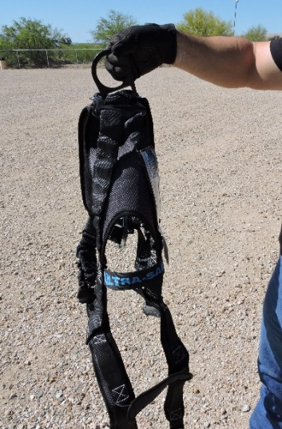
Inspección y almacenamiento
Inspección del arnés
Sostenga el arnés desde el anillo en D.
Notes:
SG página 52
Instrucción
Muestre cómo inspeccionar un arnés.
El facilitador debe demostrar este proceso ya sea durante estas diapositivas o al final de las diapositivas.

Slide 79
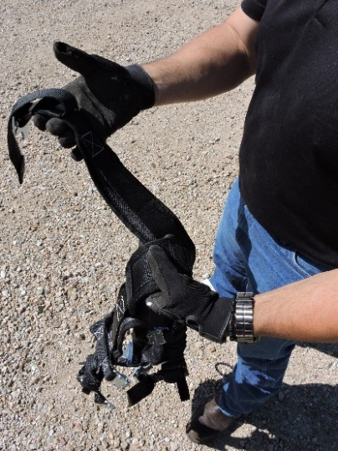
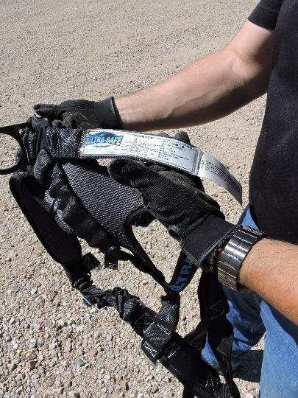
Inspección y almacenamiento
Inspeccione en busca de deterioro de las cinchas o el equipo.
¿La etiqueta del fabricante es legible?
Notes:
SG página 52
Instrucción
Muestre cómo inspeccionar un arnés.
El facilitador debe demostrar este proceso ya sea durante estas diapositivas o al final de las diapositivas.

Slide 80
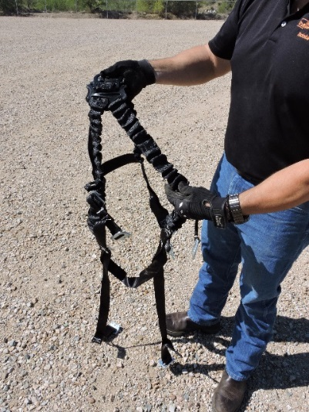

Inspección y almacenamiento
Inspeccione las correas para ver si tienen torceduras o nudos.
Documente la inspección.
Notes:
SG página 52
Instrucción
Muestre cómo inspeccionar un arnés.
El facilitador debe demostrar este proceso ya sea durante estas diapositivas o al final de las diapositivas.

Slide 81
Inspección y almacenamiento
Inspección del arnés
Tómese un momento para revisar el ejemplo de la Lista de verificación/registro de inspección el arnés corporal completo (SG pág. 53)
Cordón: Qué buscar
Revise en busca de signos de daño a las cinchas, cable y cordones de soga (SG pág. 54)
¿Qué puede afectar la vida útil de los cordones?
Notes:
SG páginas 53-54
Instrucción
Revise la Lista de verificación/registro de inspección de cuerpo completo que se encuentra en la SG. Es posible que esta lista de verificación/registro no sea como la que se usa en su sitio. Consulte con el Especialista en Salud y Seguridad o el Supervisor para determinar qué se encuentra disponible para usted.
Revise en busca de signos de daño a las cinchas y a los cordones de soga ubicados en la SG.

Slide 82


Inspección y almacenamiento
Inspección del cordón
Inspeccione los conectores (visual y funcionalmente)
Inspeccione el absorbedor de golpes y las etiquetas.
Notes:
SG página 55
Instrucción
Muestre cómo inspeccionar un cordón.
El facilitador debe demostrar este proceso ya sea durante estas diapositivas o al final de las diapositivas.

Slide 83


Inspección y almacenamiento
Inspeccione toda la longitud de las cinchas.
Inspeccione los conectores del lado opuesto del conector simple
Notes:
SG página 55
Instrucción
Muestre cómo inspeccionar un cordón.
El facilitador debe demostrar este proceso ya sea durante estas diapositivas o al final de las diapositivas.

Slide 84
Inspección y almacenamiento
Inspección del cordón
Tómese un momento para revisar el ejemplo de la Lista de verificación/registro de inspección del cordón (SG pág. 56)
Cordón retráctil: Qué buscar
Revise la tabla con los componentes de un cordón retráctil y qué inspeccionar (SG pág. 57)
Notes:
SG páginas 56-57
Instrucción
Revise la Lista de verificación/registro de inspección del cordón que se encuentra en la SG. Es posible que esta lista de verificación/registro no sea como la que se usa en su sitio. Consulte con el Especialista en Salud y Seguridad o el Supervisor para determinar qué se encuentra disponible para usted.
Revise la tabla con los componentes de un cordón retráctil y qué inspeccionar.

Slide 85

Inspección y almacenamiento
Inspección de un cordón retráctil
Inspeccione el mosquetón y la carcasa del cordón retráctil.
Notes:
SG página 58
Instrucción
Muestre cómo inspeccionar un cordón retráctil.
El facilitador debe demostrar este proceso ya sea durante estas diapositivas o al final de las diapositivas.

Slide 86


Inspección y almacenamiento
Enganche el mecanismo cuatro veces.
Asegúrese de que el indicador de golpes no se haya desplegado.
Notes:
SG página 58
Instrucción
Muestre cómo inspeccionar un cordón retráctil.
El facilitador debe demostrar este proceso ya sea durante estas diapositivas o al final de las diapositivas.

Slide 87


Inspección y almacenamiento
Inspeccione toda la longitud de las cinchas.
Inspeccione el conector.
Notes:
SG página 58
Instrucción
Muestre cómo inspeccionar un cordón retráctil.
El facilitador debe demostrar este proceso ya sea durante estas diapositivas o al final de las diapositivas.

Slide 88
Inspección y almacenamiento
Inspección de un cordón retráctil
Tómese un momento para revisar el ejemplo de la Lista de verificación/registro de inspección de la cuerda de salvamento retráctil (SG pág. 59)
Notes:
SG página 59
Instrucción
Revise la Lista de verificación/registro de inspección del cordón retráctil que se ubica en la SG. Es posible que esta lista de verificación/registro no sea como la que se usa en su sitio. Consulte con el Especialista en Salud y Seguridad o el Supervisor para determinar qué se encuentra disponible para usted.

Slide 89
Inspección y almacenamiento
Frecuencia de inspección
Antes del uso
Mensualmente
Anualmente
Notes:
SG página 60
Instrucción
Cada empleado debe realizar las inspecciones antes de utilizar cualquier dispositivo o sistema de protección para caídas. También hay frecuencias estipuladas para las inspecciones. La Política de trabajo en las alturas de Freeport-McMoRan (FCX-02) estipula que hay tres tipos de inspecciones que se deben realizar en el equipo de protección para caídas: antes del uso, mensualmente y anualmente. Depende de cada sitio determinar y comunicar la expectativa para sus criterios de inspección.
Antes del uso
Se completa antes de cada uso y de acuerdo con las especificaciones del fabricante.
Mensualmente
Es igual de importante que la inspección previa al uso.
Una oportunidad para que la persona cualificada capacite o vuelva a entrenar al empleado sobre las formas adecuadas de inspeccionar, mantener, utilizar o almacenar el equipo.
Anualmente
Probar todo el equipo, así como los sistemas instalados de manera permanente, para garantizar que funcionen correctamente.

Slide 90

Inspección y almacenamiento
Almacenamiento y cuidado
Limpiar los componentes
Pautas de almacenamiento
¿Por qué son importantes?
Notes:
SG páginas 61-63
Instrucción
Revise las tablas en la SG para informarse sobre las pautas de limpieza y almacenamiento.

Slide 91
Actividad 6
¿Hay un problema?
Instrucciones
Consulte la actividad (SG páginas 64-66)
Tómese 5 minutos para determinar si las fotografías muestran el almacenamiento adecuado o si aprueban la inspección.
Esté preparado para compartir los resultados.
Revise las respuestas con la clase.
Notes:
SG páginas 64-66
Tiempo
Aproximadamente 5 a 7 minutos
Materiales
Planilla de actividad de identificación de componentes (SG pág. 63-65)
Objetivo
Esta actividad refuerza la lección de este módulo sobre los procedimientos adecuados de inspección y almacenamiento.
Instrucciones
Dirija a los estudiantes a la Planilla '¿Hay un problema?', que se encuentra en la Guía del estudiante.
Dé 5 minutos a los estudiantes para completar la planilla para determinar si las fotografías muestran el almacenamiento adecuado o si aprueban la inspección.
Las próximas 8 diapositivas son de esta actividad.
Analice las respuestas para cada fotografía.

Slide 92

¿Hay un problema?
1.
Notes:
SG páginas 64-66
Guía de respuestas
Sí, hay herramientas en la parte superior del equipo.

Slide 93

¿Hay un problema?
2.
Notes:
SG páginas 64-66
Guía de respuestas
No

Slide 94

¿Hay un problema?
3.
Notes:
SG páginas 64-66
Guía de respuestas
Sí (a menos que el empleado esté en un descanso). El equipo apilado encima de sí mismo.

Slide 95

¿Hay un problema?
4.
Notes:
SG páginas 64-66
Guía de respuestas
No

Slide 96

¿Hay un problema?
5.
Notes:
SG páginas 64-66
Guía de respuestas
No

Slide 97

¿Hay un problema?
6.
Notes:
SG páginas 64-66
Guía de respuestas
Sí, el sello está roto (aparece sobre las letras TOP)

Slide 98

¿Hay un problema?
7.
Notes:
SG páginas 64-66
Guía de respuestas
Sí, hay un daño visible en el cinturón.

Slide 99

¿Hay un problema?
8.
Notes:
SG páginas 64-66
Guía de respuestas
No

Slide 100
Actividad 7
Aprobar la inspección
Instrucciones
Proceda a las mesas con el equipo
Tómese 5 minutos e individualmente determine si cada artículo aprueba la inspección
Esté preparado para compartir los resultados.
En clase, debata la inspección de cada elemento.
Notes:
Tiempo
Aproximadamente 5 minutos
Materiales
Los componentes pueden estar en buenas condiciones, malas condiciones o en condiciones cuestionables.
Deberá tener todas las condiciones representadas en una variedad de componentes.
Los estudiantes tienen que tener la oportunidad de manipular e inspeccionar estos elementos.
Objetivo
Esta actividad refuerza la lección de este módulo sobre los procedimientos adecuados de inspección.
Instrucciones
Dirija a los estudiantes a las mesas con el equipo.
Dé 5 minutos a los estudiantes para que inspeccionen el elemento de manear individual.
En clase, debata la inspección de cada elemento.

Slide 101
Informe
¿Cómo la inspección o el almacenamiento pueden afectar el EPP?
¿Hubo algún peligro o proceso que lo haya sorprendido?
Notes:
Instrucción
Revise las preguntas en la diapositiva.

Slide 102
Cuestionario
Cuestionario del Módulo 4
Instrucciones
Consulte el cuestionario (SG pág. 67)
Tómese cinco minutos para completarlo.
Revise las respuestas con la clase.
Notes:
SG página 67
Instrucción
Los estudiantes completarán las respuestas a las preguntas del cuestionario en la SG.
Revise las respuestas con la clase.

Slide 103
Cuestionario del Módulo 4
Nombre los tres tipos (frecuencias) de inspecciones.
Antes del uso, mensualmente, anualmente
Después de leer cada oración, decida si considera que es defectuoso marcando un sí o un no en las casillas provistas.
El cordón retráctil no se extiende por completo.
El arnés corporal no se ha utilizado en 3 meses.
El cordón se ha dejado en el piso del taller toda la noche.
El indicador de golpes está visible.
Sí
No
No
Sí
Notes:
SG página 67
Respuestas del cuestionario
Antes del uso, mensualmente, anualmente, SG pág. 60
Sí, No, No, Sí

Slide 104
Cuestionario del Módulo 4
No es necesario limpiar los mosquetones.
  Verdadero
  Falso
Debe guardar el equipo en un lugar limpio y seco.
  Verdadero
  Falso
Notes:
SG página 67
Respuestas del cuestionario
b, SG pág. 62
a, SG pág. 63
Descanso
Recomendamos tomar un descanso de entre 5 y 10 minutos después de este módulo. Deje que los estudiantes se paren, se estiren, usen las instalaciones, etc. Asegúrese de comunicar con claridad a qué hora espera que vuelvan y cuándo comenzará el módulo siguiente.

Slide 105
MÓDULO 5: Dinámica de la caída
Notes:
SG página 71
Instrucción
Una vez que complete el Módulo dos, el estudiante podrá:
Explique las diferencias en la jerarquía de controles.
Analice una situación y recomiende el control más efectivo.

Slide 106
Dinámica de la caída
Dinámica de la caída
La suma de eventos que ocurren durante una caída.
  Distancia de caída libre
  Distancia de caída
  Caída con oscilación o efecto péndulo
Notes:
SG página 73
Instrucción
La dinámica de la caída es una combinación de muchas cosas. Incluye un cálculo de distancia de caída, el sistema de protección para caídas en uso, seleccionar el arnés adecuado y la adaptación del arnés, por mencionar algunos. La dinámica de la caída es la suma de eventos que ocurren durante una caída.

Slide 107
Dinámica de la caída
Distancia de caída libre
La distancia que una persona cae ya sea para alcanzar el siguiente nivel (o el suelo) o antes de que se enganche el equipo de dispositivo anticaídas.
FCX-02 indica que el máximo permitido para la distancia de caída es de 6 pies o 1,8 metros.
Distancia de caída
La distancia vertical máxima que una persona viaja durante una caída.
Notes:
SG página 73 y 78
Instrucción
La distancia de caída libre es la distancia que una persona cae ya sea para alcanzar el siguiente nivel (o el suelo) o antes de que se enganche el equipo de dispositivo anticaídas.
FCX-02 indica que el máximo permitido para la distancia de caída es de seis pies o 1,8 metros.
La distancia de caída libre es la distancia vertical máxima que una persona viaja durante una caída.

Slide 108

Dinámica de la caída
Fórmulas de caída libre
 | Formulas | Utilizar cuando el anclaje esté
EC. 1 |  | Por encima del anillo en D
EC. 2 |  | Por debajo del anillo en D
EC. 3 |  | A la par del anillo en D
Distancia de caída libre
Distancia de caída libre
Distancia de caída libre
LL = Longitud del cordón
HA = Altura del anclaje
HD = Altura del anillo en D
Notes:
SG página 74
Instrucción
Explique las tres fórmulas utilizadas para las distancias de caída libre.

Slide 109


Dinámica de la caída
Notes:
SG página 75
Instrucción
Muestre cómo se resuelve esta ecuación desde el inicio hasta el final permitiendo a los estudiantes que vean el flujo completo de la ecuación.
Destaque que la operación matemática dentro de los paréntesis se debe completar antes para obtener la respuesta correcta.

Slide 110
Dinámica de la caída
En clase, lea la hipótesis práctica (SG pág. 75)
Complete la información conocida
LL = _____
HA = _____
HD = _____
Utilice la EC. 1 ya que el punto de anclaje está por encima del anillo en D.
Complete la ecuación y resuelva
Distancia de caída libre = m – ( m – m)
Distancia de caída libre = m – ( m) = m
1,8 m
2,4 m
1,2 m
1,8
2,4
1,2
1,8
1,2
0,6
Notes:
SG página 75
Instrucción
Haga que los estudiantes den cada respuesta mientras trabajan con usted para resolver la ecuación.

Slide 111


Dinámica de la caída
Notes:
SG página 76
Instrucción
Muestre cómo se resuelve esta ecuación desde el inicio hasta el final permitiendo a los estudiantes que vean el flujo completo de la ecuación.
Destaque que la operación matemática dentro de los paréntesis se debe completar antes para obtener la respuesta correcta.

Slide 112
Dinámica de la caída
En clase, lea la hipótesis práctica (SG pág. 76)
Complete la información conocida
LL = _____
HA = _____
HD = _____
Utilice la EC. 2 ya que el punto de anclaje está por debajo del anillo en D.
Complete la ecuación y resuelva
Distancia de caída libre = m + ( m – __ m)
Distancia de caída libre = m + ( m) = m
1,8 m
0,6 m
1,2 m
1,8
1,2
0,6
1,8
0,6
2,4
Notes:
SG página 76
Instrucción
Haga que los estudiantes den cada respuesta mientras trabajan con usted para resolver la ecuación.

Slide 113


Dinámica de la caída
Notes:
SG página 77
Instrucción
Muestre cómo se resuelve esta ecuación desde el inicio hasta el final permitiendo a los estudiantes que vean el flujo completo de la ecuación.

Slide 114

Dinámica de la caída
Fórmula de distancia de caída
Cuatro variables
  Longitud del cordón (LL)
  Distancia de desaceleración (DD)
  Altura del trabajador suspendido (HW)
  Factor de seguridad (SF)
 | Fórmulas
EC. 4
Distancia de caída libre
Notes:
SG página 78
Instrucción
Explique la fórmula utilizada para la distancia de caída.
Explique las cuatro variables.
HW. Con el propósito de calcular las distancias de caída libre, utilizando la altura del trabajador teniendo en cuenta el anillo en D.
SF. Se requiere un factor de seguridad mínimo de 0,6 metros para todos los cálculos de distancia de caída.

Slide 115


Dinámica de la caída
La distancia de caída debe ser menor que la altura del anclaje al nivel inferior.
Notes:
SG página 78-79
Instrucción
Fórmula para toda la distancia de caída en un cordón.

Slide 116
Dinámica de la caída
Distancia de caída en un cordón
Como 5,3 m es superior a 4,6 m, esta no es una condición de trabajo segura.
Notes:
SG página 79
Instrucción
Muestre cómo se resuelve esta ecuación desde el inicio hasta el final permitiendo a los estudiantes que vean el flujo completo de la ecuación.

Slide 117

Dinámica de la caída
1,8
1,1
0,6
5
Como 5 m es menor que 6,1 m, esta es una condición de trabajo segura.
Notes:
Instrucción
Mostrar el cálculo que se debe completar antes de comenzar un trabajo. Estos factores se deben tener en cuenta.
El cálculo es desde el punto de anclaje al nivel inferior

Slide 118

Dinámica de la caída
¿Qué es una caída con oscilación?
¿Cómo se puede evitar?
¿Hay una diferencia entre un cordón y un cordón retráctil?
Notes:
SG página 80
Instrucción
La caída con oscilación, o el efecto péndulo, es el movimiento horizontal que ocurre durante una caída.
Cuanto más incremente la distancia lateral desde el punto de anclaje, mayor será el efecto de la caída con oscilación.
Siempre debe controlar la ubicación del anclaje y trabajar debajo del punto de anclaje.

Slide 119
Dinámica de la caída
Cordón retráctil, ejemplo 5
__________ Longitud del cordón
1,2 m
1,1 m
__________ + Distancia de desaceleración
1,8 m
__________ + Altura del trabajador suspendido
__________ + Factor de seguridad
0,6 m
4,7 m
__________ = Distancia de caída
6,1 m
__________ Altura del punto de anclaje por encima de la superficie de caída
Notes:
SG página 81
Instrucción
Haga que los estudiantes den cada respuesta mientras trabajan con usted para resolver la ecuación.

Slide 120

Dinámica de la caída
Considere qué le sucede a la distancia de caída cuando se para más lejos del punto de anclaje.
2,7 m
__________ Longitud del cordón
1,1 m
__________ + Distancia de desaceleración
1,8 m
__________ + Altura del trabajador
suspendido
0,6 m
__________ + Factor de seguridad
__________ = Distancia de caída
6,3 m
6,1 m
__________ Altura del punto de anclaje por encima de la superficie de caída
Notes:
SG página 82
Instrucción
Haga que los estudiantes den cada respuesta mientras trabajan con usted para resolver la ecuación.
Al extender la longitud del cordón retráctil 1,5 metros, la distancia de caída aumenta a 6,3 metros. Ya no está protegido.

Slide 121
Actividad 8
Calcular la caída
Instrucciones
Consulte la actividad (SG página 83)
Tómese 5 minutos para completar los cálculos para la hipótesis y responda las preguntas.
Esté preparado para compartir los resultados.
Revise las respuestas con la clase.
Notes:
SG página 83
Tiempo
Aproximadamente 5 a 7 minutos
Materiales
Planilla de actividad de dinámica de la caída (SG pág. 80)
Objetivo
Esta actividad refuerza la lección de este módulo sobre la dinámica de caída.
Instrucciones
Refiérase a la actividad en la Guía del estudiante.
Dé 5 minutos a los estudiantes para completar los cálculos para la hipótesis.
Revise las respuestas con la clase.

Slide 122

Calcular la caída
______ + Longitud del cordón
1,8 m
1,1 m
______ + Distancia de desaceleración
1,8 m
______ + Altura del trabajador suspendido
0,6 m
______ + Factor de seguridad
5,3 m
______ = Distancia de caída
5,2 m
______ Altura del punto de anclaje por encima
de la superficie de caída
Notes:
Respuestas
Distancia de caída
1,8 m, 1,1 m, 1,8 m, 0,6 m, 5,3 m y 5,2 m

Slide 123
Calcular la caída
________: Altura del punto de anclaje por encima de la superficie de trabajo
2,1 m
1,5 m
________: Altura del anillo en D
1,2 m
________: Distancia de caída libre
Notes:
Respuestas
Altura del punto de anclaje: 2,1 m
Altura del anillo en D: 1,5 m
Distancia de caída libre: 1,2 m

Slide 124
Calcular la caída
No
¿Está realizando el trabajo de manera segura?
¿La distancia de caída libre es menor que la distancia máxima permitida?
¿Cuáles son al menos dos aspectos de este trabajo que podría cambiar para protegerse mejor?
  Elevar el punto de anclaje
  Utilizar un cordón más corto
  Utilizar una plataforma de trabajo aéreo (AWP)
  Cambiar a un cordón retráctil
Sí
Notes:
Respuestas
No se está realizando de manera segura
La distancia de caída libre es menor que la distancia máxima permitida.
Cuatro aspectos que se pueden modificar
Elevar el punto de anclaje
Utilizar un cordón más corto
Utilizar una AWP
Cambiar a un cordón retráctil

Slide 125
Informe
¿Por qué es importante comprender la dinámica de la caída antes de realizar un trabajo?
¿De qué manera la ubicación de un anclaje puede afectar una caída?
¿Cómo se modifica una caída si usted está conectado a un cordón o a un cordón retráctil?
Notes:
Instrucción
Revise las preguntas en la diapositiva.

Slide 126
Cuestionario
Cuestionario del Módulo 5
Instrucciones
Refiérase al cuestionario en la Guía del estudiante (pág. 84).
Tómese cinco minutos para completarlo.
Revise las respuestas con la clase.
Notes:
SG página 84
Instrucción
Los estudiantes completarán las respuestas a las preguntas del cuestionario en la SG.
Revise las respuestas con la clase.

Slide 127
Cuestionario del Módulo 5
¿Qué puede provocar una caída con oscilación?
  El cordón está demasiado flojo
  Los arneses corporales no se usan correctamente
  Los puntos de anclaje están más abajo que el empleado
  El punto de anclaje ya no está arriba del empleado
Notes:
SG página 84
Respuestas del cuestionario
d, SG pág. 80

Slide 128
Cuestionario del Módulo 5
En un cordón, ¿cómo se calcula la distancia de caída?
  Desde el punto de anclaje al anillo en D
  Desde el punto de anclaje al nivel inferior
  Desde el punto de anclaje al nivel superior
  Desde el anillo en D al nivel inferior
¿Cuál es la distancia de caída libre máxima permitida?
  0,9 metros
  1,5 metros
  1,8 metros
  2,4 metros
Notes:
SG página 84
Respuestas del cuestionario
b, SG pág. 78
c, SG pág. 73
Descanso
Recomendamos tomar un descanso de entre 5 y 10 minutos después de este módulo. Deje que los estudiantes se paren, se estiren, usen las instalaciones, etc. Asegúrese de comunicar con claridad a qué hora espera que vuelvan y cuándo comenzará el módulo siguiente.

Slide 129
MÓDULO 6: Adaptar, colocar y ajustar
Notes:
SG página 87
Instrucción
Una vez que complete el Módulo dos, el estudiante podrá:
Explique las diferencias en la jerarquía de controles.
Analice una situación y recomiende el control más efectivo.

Slide 130
Adaptar, colocar y ajustar
Adaptación y colocación
¿Por qué es importante la adaptación del arnés?
¿Qué se debe hacer antes de colocar el equipo?
Notes:
SG página 89
Instrucción
La adaptación incorrecta del arnés puede derivar en una lesión, en que se salga o en un trauma por suspensión.
Vacíe los bolsillos, inspeccione el equipo y desabroche las hebillas.

Slide 131


Adaptar, colocar y ajustar
Coloque el arnés comenzando con la correa de la pierna
Conectar la correa del pecho
Notes:
SG página 90
Instrucción
El facilitador puede demostrar este proceso ya sea durante estas diapositivas o al final de las diapositivas si una persona competente está disponible para verificar.
De lo contrario, se proporciona un video durante la Actividad 10 que demuestra el proceso.

Slide 132


Adaptar, colocar y ajustar
Asegúrese de que las cuerdas estén ajustadas
Coloque el anillo en D en su espalda. Haga que un compañero inspeccione su arnés.
Notes:
SG página 90
Instrucción
El facilitador puede demostrar este proceso ya sea durante estas diapositivas o al final de las diapositivas si una persona competente está disponible para verificar.
De lo contrario, se proporciona un video durante la Actividad 10 que demuestra el proceso.

Slide 133
Adaptar, colocar y ajustar
Ajustar
Hombros
Correa del pecho
Anillo en D (en la espalda)
Notes:
SG página 91
Instrucción
El facilitador debe demostrar el ajuste del arnés si una persona competente está disponible para hacer una revisión.
De lo contrario, se proporciona un video durante la Actividad 10 que demuestra el proceso.
Se proporciona una tabla en la SG que detalla cómo ajustar cada zona.

Slide 134
Actividad 9
Adaptación adecuada
Instrucciones
Consulte la planilla (SG páginas 92-93)
Tómese 5 minutos para determinar si el equipo de protección para caídas en las fotos se adapta correctamente.
Esté preparado para compartir los hallazgos.
Revise las respuestas con la clase.
Notes:
SG página 92-93
Tiempo
Aproximadamente 5 a 7 minutos
Materiales
Plantilla de adaptación adecuada (SG páginas 94-95)
Objetivo
Esta actividad refuerza la lección de este módulo sobre la adaptación adecuada.
Práctica
Refiérase a la actividad en la SG.
Dé 5 minutos a los estudiantes para que determinen si el equipo en las fotografías se ajusta de manera adecuada.
Revise las respuestas con la clase.

Slide 135

Adaptación adecuada
1.
Notes:
SG página 92-93
Respuestas
No. El arnés está flojo y el anillo en D está demasiado bajo.

Slide 136

Adaptación adecuada
2.
Notes:
SG página 92-93
Respuestas
Sí. El anillo en D está ubicado entre los omóplatos y el arnés parece estar adaptado correctamente.

Slide 137

Adaptación adecuada
3.
Notes:
SG página 92-93
Respuestas
Sí.

Slide 138

Adaptación adecuada
4.
Notes:
SG página 92-93
Respuestas
No. Colocación incorrecta del anillo en D trasero.

Slide 139

Adaptación adecuada
5.
Notes:
SG página 92-93
Respuestas
Sí.

Slide 140

Adaptación adecuada
6.
Notes:
SG página 92-93
Respuestas
Sí.

Slide 141

Adaptación adecuada
7.
Notes:
SG página 92-93
Respuestas
No. El arnés está flojo y la ubicación del anillo en D es demasiado baja.

Slide 142

Adaptación adecuada
8.
Notes:
SG página 92-93
Respuestas
Sí.

Slide 143
Actividad 10
Pruebe la adaptación
Instrucciones
Mire el video.
Proceda a la mesa con los arneses y los cordones.
Practique la adaptación, colocación y ajuste del arnés.
Únase con otro estudiante y haga que su compañero revise el arnés.
El facilitador colgará a cada estudiante para revisar la efectividad de la adaptación, la colocación y el ajuste.
Notes:
Tiempo
Aproximadamente 5 minutos
Materiales
Arneses y cordones (uno por estudiante)
Brazo pescante
Objetivo
Esta actividad refuerza la lección de este módulo sobre la adaptación adecuada.
Instrucciones
Mire el video.
El facilitador tendrá una tabla con los arneses y cordones.
Dirija a los estudiantes a la mesa con los arneses y los cordones. Pídales que se unan en pares.
Cada estudiante debe adaptarse y colocar su arnés. Después, el compañero debe inspeccionar la adaptación del arnés.
El facilitador colgará a cada estudiante momentáneamente con el brazo pescante para determinar si se realizó correctamente.

Slide 144

Video "Pruebe la adaptación"
Notes:
Instrucción
Mire el video y luego vuelva a la diapositiva anterior.

Slide 145
Informe
¿Cómo la adaptación o el ajuste afectan al sistema de protección para caídas?
¿Cómo aplicará las habilidades aprendidas en este módulo a un trabajo realizado en las alturas?
Notes:
Instrucción
Revise las preguntas en la diapositiva.

Slide 146
Cuestionario
Cuestionario del Módulo 6
Instrucciones
Refiérase al cuestionario en la Guía del estudiante (pág. 94).
Tómese cinco minutos para completarlo.
Revise las respuestas con la clase.
Notes:
SG página 49
Instrucción
Los estudiantes completarán las respuestas a las preguntas del cuestionario en la SG.
Repase las respuestas en clase (consulte la siguiente página para ver las respuestas)

Slide 147
Cuestionario del Módulo 6
Los arneses son de talle único.
  Verdadero
  Falso
Las correas alrededor de las piernas deben tener ajuste preciso, no deben estar ni muy flojas ni muy ajustadas.
  Verdadero
  Falso
Notes:
SG página 49
Respuestas del cuestionario
b, SG pág. 89
a, SG pág. 89

Slide 148
Cuestionario del Módulo 6
Cuando no estén en uso, ¿dónde se pueden enganchar las conexiones del cordón?
  Bolsillos del jean
  Anillos en D sin utilizar
  Conexiones separación
  Correas alrededor del arnés
Notes:
SG página 49
Respuestas del cuestionario
c, SG pág. 89
Descanso
Recomendamos tomar un descanso de entre 5 y 10 minutos después de este módulo. Deje que los estudiantes se paren, se estiren, usen las instalaciones, etc. Asegúrese de comunicar con claridad a qué hora espera que vuelvan y cuándo comenzará el módulo siguiente.

Slide 149
MÓDULO 7: Otros sistemas de trabajo en altura
Notes:
SG página 97
Instrucción
Una vez que complete el Módulo dos, el estudiante podrá:
Explique las diferencias en la jerarquía de controles.
Analice una situación y recomiende el control más efectivo.

Slide 150
Otros sistemas de trabajo en altura
Escaleras
Uso inadecuado
Selección y cuidado
Mejores prácticas
Notes:
SG páginas 99-100
Instrucción
Uso inadecuado:
Utilizar escaleras de una manera para la que no se crearon.
Inclinarse lejos de una escalera mientras trabaja.
No mantener los tres puntos de contacto.
Colocar las escaleras sobre una superficie despareja que haga que se vuelva inestable y se tumbe.
No colocar una barrida o no asegurar el área cuando la escalera esté en uso.
Selección y cuidado:
Según la tarea y las condiciones ambientales presentes en el momento de uso.
Limpiar después de cada uso y guardar correctamente.
Mejores prácticas:
Consulte la lista “Siempre/Nunca” de las mejores prácticas en la SG.

Slide 151

Otros sistemas de trabajo en altura
Seguridad general para las escaleras y mejores prácticas.
Tómese 2 minutos para leer “Eliminación del riesgo” (SG pág. 101)
En clase, responda las preguntas de debate.
Notes:
SG páginas 101
Instrucción
Preguntas de debate
Según la Jerarquía de controles y los controles fundamentales que ha aprendido, ¿por qué esto se consideraría un éxito importante?
¿Cómo se implementó el control?
¿Cómo se relaciona esto con la Jerarquía de controles?
Utilizando el conocimiento sobre el trabajo en las alturas, ¿qué inquietudes adicionales tiene sobre el método original para acceder al puerto de llenado de grasa?

Slide 152
Otros sistemas de trabajo en altura
Utilizar escaleras con protección para caídas.
Revise las preguntas para utilizar una protección para caídas con escaleras (SG p. 102)
Tómese un momento para leer la historia “Aprender de los demás” (SG pág. 102)
Notes:
SG página 102
Instrucción
Cuándo utilizar escaleras con protección para caídas.
¿Sus pies están a más de 6 pies del nivel inferior?
¿La escalera está húmeda y sucia?
¿La escalera se encuentra sobre una superficie despareja?
¿El trabajo requiere inclinarse o estirarse lejos de la escalera?
¿El trabajo incluye inclinarse sobre sustancias corrosivas u objetos afilados?
Nota: Si responde “sí” a cualquiera de las preguntas anteriores, necesitará una protección para caídas.
Ordene a los estudiantes que lean el PFE “Aprender de los demás”.

Slide 153

Otros sistemas de trabajo en altura
Escaleras de extensión
Regla 4:1
Notes:
SG página 103
Instrucción
La distancia horizontal debe estar a ¼ de altura del punto de contacto.
Por ejemplo, si la escalera se extiende 6 metros a lo alto, la base debe estar aproximadamente a 1,5 metros de la pared.
Si se utiliza una escalera de extensión a una altura de 6 metros o más, un segundo empleado debe mantener la escalera o la parte superior de la escalera se debe atar a un punto de anclaje seguro.

Slide 154


Otros sistemas de trabajo en altura
Plataforma de trabajo aéreo (AWP)
Los sistemas personales de protección para caídas se deben utilizar al trabajar desde plataformas aéreas y móviles.
Notes:
SG página 106
Instrucción
Es importante identificar los puntos de anclaje adecuados en la plataforma. En la mayoría de los casos, las barandas no están preparadas para soportar las fuerzas requeridas para limitar o detener una caída.
Nota: Refuerce la afirmación en la diapositiva. Es importante que los estudiantes comprendan qué se requiere al operar o subirse a una AWP.

Slide 155

Otros sistemas de trabajo en altura
Plataforma de trabajo aéreo (AWP)
La ubicación del punto de anclaje tendrá un gran impacto en la selección del cordón adecuado.
La longitud del cordón de trabajo efectiva se reducirá si usted está anclado dentro de la plataforma de trabajo, en lo que respecta a la distancia de caída.
Notes:
SG página 104
Instrucción
Debata sobre las AWP.
Si está utilizando un cordón de longitud fija de 1,8 metros y el punto de anclaje está 0,6 metros por debajo del riel superior de la AWP, entonces la longitud efectiva del cordón es de 1,2 metros al calcular la distancia de caída.

Slide 156

Otros sistemas de trabajo en altura
Elevadores de tijera
¿Cuándo no se requiere un sistema de protección para caídas?
Notes:
SG página 105
Instrucción
Los empleados no deben utilizar sistemas de prevención/protección para caídas en un elevador de tijera cuando se cumplan las siguientes condiciones:
Haya un pasamanos completo, riel medio o un rodapié.
El elevador se utilice de acuerdo con las instrucciones del fabricante.
Los trabajadores nunca abandonen la plataforma.
Algunos sitios requieren el uso de protección para caídas al trabajar en elevadores de tijera. Consulte con su supervisor o representante de seguridad para conocer las políticas específicas del sitio.

Slide 157

Otros sistemas de trabajo en altura
Pasamanos
Barreras permanentes de 99-114 cm desde la plataforma de trabajo
Incluye un riel medio
Capacidad de soportar 91 kilogramos de fuerza horizontal
Rodapié en los laterales expuestos
Notes:
SG página 106
Instrucción
Debata sobre los pasamanos.

Slide 158
Actividad 11
Comprenda su sistema
Instrucciones
Dividirse en grupos
Tómese 10 minutos y complete la Planilla de actividad que se encuentra en la Guía del estudiante (p. 107) basada en su sistema asignado.
  Enumere los pros, contras y limitaciones de su sistema.
Esté preparado para compartir sus respuestas.
Notes:
SG página 107
Tiempo
Aproximadamente 15 minutos
Materiales
Planilla 'Comprenda su sistema' (SG pág. 108)
Objetivo
Esta actividad refuerza la lección de este módulo sobre los sistemas de trabajo en las alturas.
Instrucciones
Divida a la clase en grupos pequeños.
El facilitador asignará a cada grupo uno de los siguientes sistemas:
Escaleras
Plataformas de trabajo aéreo
Elevadores de tijera
Si hay más de tres grupos, dé a más de un grupo el mismo tema.
Refiérase a la actividad en la SG.
Dé a los estudiantes 10 minutos para que completen la planilla enumerando los pros, contras y limitaciones del sistema que se les haya asignado.
Revise las respuestas con la clase.

Slide 159
Informe
¿Cómo este conocimiento afecta la planificación de un trabajo en las alturas?
¿Qué trabajos en las alturas no requieren protección para caídas?
Notes:
Instrucción
Revise las preguntas en la diapositiva.

Slide 160
Cuestionario
Cuestionario del Módulo 7
Instrucciones
Refiérase al cuestionario en la Guía del estudiante (pág. 108).
Tómese cinco minutos para completarlo.
Revise las respuestas con la clase.
Notes:
SG página 108
Instrucción
Los estudiantes completarán las respuestas a las preguntas del cuestionario en la SG.
Revise las respuestas con la clase.

Slide 161
Cuestionario del Módulo 7
Al trabajar con escaleras, siempre debe mantener ________ puntos de contacto cuando o .
Al trabajar con escaleras, nunca debe pasar sobre indicado por el fabricante.
¿Cuáles son algunos ejemplos de plataformas de trabajo aéreo?
Montacargas, camiones grúa con cesta
3
Asciende
desciende
el peldaño
más alto
Notes:
SG página 108
Respuestas del cuestionario
3, asciende, desciende, SG pág. 100
El peldaño más alto, SG pág. 100
Montacargas, camiones grúa con cesta, SG pág. 104

Slide 162
Cuestionario del Módulo 7
El empleado que trabaje en elevadores de tijera siempre debe utilizar protección para caídas.
  Verdadero
  Falso
La regla 4:1 se aplica a las plataformas de trabajo aéreo.
  Verdadero
  Falso
Notes:
SG página 108
Respuestas del cuestionario
b, SG pág. 105
b, SG pág. 103
Descanso
Recomendamos tomar un descanso de entre 5 y 10 minutos después de este módulo. Deje que los estudiantes se paren, se estiren, usen las instalaciones, etc. Asegúrese de comunicar con claridad a qué hora espera que vuelvan y cuándo comenzará el módulo siguiente.

Slide 163
MÓDULO 8: Rescate
Notes:
SG página 111
Instrucción
Una vez que complete el Módulo dos, el estudiante podrá:
Explique las diferencias en la jerarquía de controles.
Analice una situación y recomiende el control más efectivo.

Slide 164
Rescate
Trauma por suspensión
Mientras el trabajador cuelga en el arnés, la sangre comienza acumularse en las piernas. Esto reduce la cantidad de sangre que llega a los pulmones y al cerebro. Como el cerebro se ve privado de oxígeno, el cuerpo esencialmente se sofoca.
Notes:
SG página 113
Instrucción
Mientras el trabajador cuelga en el arnés, la sangre comienza acumularse en las piernas. Esto reduce la cantidad de sangre que llega a los pulmones y al cerebro. Como el cerebro se ve privado de oxígeno, el cuerpo esencialmente se sofoca. Además, los riñones son muy susceptibles a los niveles de oxígeno en la sangre. Así que aunque el trabajador no pierda la consciencia, aún existe la preocupación por una posible falla renal. Este caso se conoce como trauma por suspensión.

Slide 165

Rescate
¿Qué se debe incluir en el plan de rescate?
Notes:
SG página 114
Instrucción
Una parte integral de un programa de protección para caídas bien desarrollado es realizar un rescate exitoso.
Asegúrese de que todo plan de rescate incluya lo siguiente:
Procedimientos de respuesta ante emergencias. Estos son los pasos a seguir durante un evento de rescate.
Pautas generales para los métodos utilizados durante las operaciones de rescate
Requisitos de capacitación/medidas de competencia para los miembros del equipo de rescate

Slide 166




Rescate
¿Qué se incluye en los procedimientos de respuesta ante emergencias?
Notes:
SG página 114
Instrucción
Hacer sonar una señal de auxilio, informar la ubicación y el tipo de emergencia.
Realizar una rápida evaluación de peligros para garantizar que el personal de rescate no esté expuesto a peligros innecesarios.
Rescatar al trabajador suspendido; esto se logrará con un conocimiento completo de:
La ubicación y la fuerza del anclaje de rescate
La identificación del nivel de trabajo seguro más cercano
El equipo requerido para transportar al trabajador suspendido a un nivel de trabajo seguro
El personal requerido para operar el equipo de rescate
Proporcionar primeros auxilios o atención médica solamente según su nivel de capacitación

Slide 167
Rescate
Técnicas de rescate
  Autorrescate
  Rescate asistido
  ¿Cuándo se utiliza cada uno?
  ¿Cómo se implementa cada uno?
Notes:
SG página 115-116
Instrucción
Hay dos tipos de técnicas de rescate que se pueden realizar para ayudar al trabajador suspendido. Estas técnicas se refieren como Autorrescate o Rescate asistido, y se pueden utilizar de manera independiente o en conjunto una con la otra según la situación.
Los rescates asistidos se realizan cuando el trabajador suspendido no pueda corregir la situación después de una caída. Involucran rescatistas capacitados y equipo adecuado.
El autorrescate siempre se debe realizar si el empleado es capaz de hacerlo.
Pregúntese:
¿Puede usar un montacargas con una canastilla para una persona o una plataforma de elevación para realizar un rescate asistido? De no ser así, ¿necesita equipo de rescate técnico (como sistemas de polea y manivela)?
¿El equipo estará disponible y listo para usar si lo necesita?
¿Los rescatistas siempre llegan a un trabajador suspendido con el equipo?
¿El personal de rescate se ha capacitado sobre el equipo específico disponible?
Nota: Si la respuesta es “no” a cualquiera de etas preguntas, entonces se debe desarrollar un nuevo plan de rescate antes de comenzar el trabajo.

Slide 168
Actividad 12
Rescátenme
Instrucciones
Adapte, coloque y ajuste correctamente el arnés
El facilitador colgará a cada estudiante.
Realice un autorrescate aliviando la presión de las piernas.
  Esto se debe lograr en dos minutos.
Registre cualquier observación en la Guía del estudiante (SG pág. 116).
Notes:
Tiempo
Aproximadamente 30 minutos
Materiales
Arneses y cordones, uno por estudiante
Estribos (o un dispositivo de autorrescate específico del sitio utilizado)
Objetivo
Esta actividad refuerza la lección de este módulo sobre las técnicas de autorrescate.
Instrucciones
Cada estudiante se adaptará, colocará y ajustará correctamente los arneses.
El facilitador colgará a cada estudiante.
Mientras estén colgados, deberán realizar un autorrescate aliviando la presión de las piernas. Esto se debe lograr en dos minutos.
Nota: La actividad se filmó para que el facilitador no tenga que confiar en estudiantes novatos para que lo cuelguen.

Slide 169
Video 'Rescátenme'
Notes:
Instrucción
Mire el video y luego vuelva a la diapositiva anterior.

Slide 170
Informe
¿Cómo aplicará las habilidades de rescate aprendidas en este módulo a sus actividades laborales diarias?
¿Qué fue lo más sorprendente o interesante para usted?
Notes:
Instrucción
Revise las preguntas en la diapositiva.

Slide 171
Cuestionario
Cuestionario del Módulo 8
Instrucciones
Consulte el cuestionario (SG pág. 117)
Tómese cinco minutos para completarlo.
Revise las respuestas con la clase.
Notes:
SG página 117
Instrucción
Los estudiantes completarán las respuestas a las preguntas del cuestionario en la SG.
Revise las respuestas con la clase.

Slide 172
Cuestionario del Módulo 8
¿Qué se debe incluir en el plan de rescate escrito?
  Procedimientos de respuesta
  Pautas generales para los métodos utilizados durante las operaciones de rescate
  Requisitos de capacitación/medidas de competencia para los miembros del equipo
  Todas las opciones anteriores.
Notes:
SG página 117
Respuestas del cuestionario
d, SG pág. 114

Slide 173
Cuestionario del Módulo 8
¿Qué hace que una persona suspendida pierda la consciencia?
  Miedo a las alturas
  Pinzamiento en los nervios
  Restricción en el flujo del aire
  Restricción en el flujo sanguíneo
¿Cuándo son necesarios los rescates asistidos?
Cuando el empleado no puede realizar un autorrescate
Notes:
SG página 117
Respuestas del cuestionario
d, SG pág. 115
Cuando el empleado no puede realizar un autorrescate, SG pág. 116
Descanso
Recomendamos tomar un descanso de entre 5 y 10 minutos después de este módulo. Deje que los estudiantes se paren, se estiren, usen las instalaciones, etc. Asegúrese de comunicar con claridad a qué hora espera que vuelvan y cuándo comenzará el módulo siguiente.

Slide 174
Conclusión
Notes:
Instrucción
Una vez que complete el Módulo dos, el estudiante podrá:
Explique las diferencias en la jerarquía de controles.
Analice una situación y recomiende el control más efectivo.

Slide 175
Informe
¿Cuáles son algunos de los conceptos clave de cada módulo?
  Módulo 1: Reconocimiento de los peligros de caídas
  Módulo 2: Jerarquía de controles
  Módulo 3: Identificación de componentes y sistemas
  Módulo 4: Inspección y almacenamiento
  Módulo 5: Dinámica de la caída
  Módulo 6: Adaptar, colocar y ajustar
  Módulo 7: Otros sistemas de trabajo en altura
  Módulo 8: Rescate
¿Hay preguntas, comentarios o inquietudes adicionales?
Notes:
Instrucción
A medida que se repasen los objetivos de cada módulo, pregunte si hay alguna pregunta, comentario o inquietud pendiente.
Módulo 1
Demuestre la capacidad de reconocer los peligros de caídas.
Describa los peligros de caídas en trabajos de rutina y que no sean de rutina.
Módulo 2
Explique las diferencias en la jerarquía de controles.
Analice una situación y recomiende el control más efectivo.
Módulo 3
Identifique todos los componentes de un sistema de protección para caídas.
Módulo 4
Defina los distintos tipos de inspección.
Demuestre una inspección previa al uso para una pieza del equipo de protección para caídas.
Módulo 5
Calcule las distancias de caídas para una determinada hipótesis.
Evalúe una situación y elija el sistema apropiado para utilizar.
Módulo 6
Demuestre la correcta adaptación, colocación y ajustes de los arneses corporales completos y cordones.
Módulo 7
Analice los otros tipos de equipos utilizados para trabajar en las alturas.
Módulo 8
Describa los componentes de un plan de rescate.
Demuestre cómo realizar un autorrescate.

Slide 176
Evaluación
Evaluación de conocimiento
Instrucciones
Complete la evaluación
Entregue la evaluación completa al facilitador
El facilitador la califica
Notes:
Instrucción
Haga que los estudiantes completen la evaluación de conocimiento.

Slide 177
Evaluación
Evaluación de desempeño
Instrucciones
Lea atentamente las instrucciones para los estudiantes
Complete la evaluación mientras el facilitador observa
Notes:
Instrucción
Haga que los estudiantes completen la evaluación de desempeño en grupos pequeños (consulte la evaluación para obtener más detalles).
Nota: Para una parte de la evaluación de desempeño, deberá preparar una mesa con varias opciones de equipos específicas del sitio. Asegúrese de incluir cordones retráctiles, cordones retráctiles dobles, cordones en Y dobles, abrazaderas de viga en I, cordones y dispositivos de restricción de caídas como opciones. Se recomienda que se proporcione un equipo adicional, para que la respuesta no sea obvia.

Slide 178
Cuestionario
Cuestionario de fin del curso
Instrucciones
Complete el cuestionario (SG páginas 129-130)
  Valoramos su opinión
Entregue el formulario completo al facilitador
Notes:
Instrucción
Haga que los estudiantes completen el Cuestionario de fin del curso para los estudiantes (ubicado en la SG).

